Slide 1
최종프로젝트
1조 - 타노스
최종발표
DWAcademy
기업주도형 드론을 활용한
임베디드 융합 개발 전문가 양성과정
Notes:
안녕하세요 최종프로젝트 1조 발표를 맡은 조장 김상재입니다. 지금부터 발ᅟᅳ 시작하겠습니다.

Slide 2

목차
01
프로젝트 개요
02
프로젝트 상세
03
시연
04
Q&A
Notes:
저희 프로젝트 발표 프레젠테이션 순서는 이렇게 구성되어있습니다.
처음으로 프로젝트 개요에 대해 간단히 설명드리고, 두번째로 프로젝트 안에 많은 기능과 요소들을 구체적으로 살펴보겠습니다.
이후에 설명했던 것들을 바탕으로 직접 테스트 시연을 해보겠습니다.
마지막으로 질문을 받고 마무리하겠습니다.

Slide 3
01. 프로젝트 개요
1
프로젝트 주제
2
개발 환경
3
프로젝트 팀원 및 역할 소개
Notes:
프로젝트 개요입니다.
세 부분인데요. 프로젝트 주제, 개발환경, 팀원과 역할 소개가 있겠습니다.

Slide 4
01. 프로젝트 개요
1) 프로젝트 주제
영화 예매 플랫폼 DWAcademy
플랫폼에서 현재 상영중인 영화 및 개봉 예정작들을 살펴볼 수 있고, 사용자는 원하는 영화를 예매할 수 있다
영화 예매 이외에 멤버십, 쿠폰, 스토어 등 다양한 기능 제공으로 수익 창출 및 고객 흥미 유도 생성
무비포스트, 관람평, 포토티켓 등을 통해 관람 이후에도 추억을 남기고, 사용자간 생각을 소통할 수 있는 창구를 제공하는 환경 구축
비회원
회원
주 관리자
지점 관리자
Notes:
저희 조 프로젝트의 주제는 영화 예매 플랫폼입니다.
플랫폼 이름은 DWAcademy로 지었습니다.
ᄊᅠ샬롸 써져있는거 읽기~
저희 플랫폼을 사용할 클라이언트는 크게 4분류로 나눌 수 있는데요. 주관리자,지점관리자,회원,비회원입니다.
각각의 고객역할마다 사용할 수 있는 기능이 다르고 있다가 기능 상세설명때 더 설명해드리도록 하겠습니다.
그리고 저희는 개발기간동안 벤치마킹 플랫폼으로써 CGV와 메가박스를 참고했습니다.

Slide 5












01. 프로젝트 개요
2) 개발환경
Notes:
개발환경입ᅟᅡ.
~~ 이용했습니다.

Slide 6
01. 프로젝트 개요
3) 프로젝트 팀원 역할 소개
김상재
김성진
김민경
PL
TA
AA
프로젝트 리더 및 관리
하드웨어, 네트워크 구축
아키텍처 설계,기술 해결
신철헌
이지현
최동주
UI/UX
RE
DA
인터페이스 디자인 및
그래픽 작업
고객 분석, 문서화 작업
DB 설계
Notes:
프로젝트 조원들 맡은 역할 소개입니다.
저희 조는 총 6명이고 각자 이렇게 역할을 맡았습니다.

Slide 7
01. 프로젝트 개요
3) 프로젝트 팀원 역할 소개 - 기능 구현 담당
김상재
이지현
이용약관
위치서비스 이용약관
개인정보 처리 방침
스크린 배정 수에 관한 기준
주관리자 페이지
지점관리자 페이지
김성진
메인페이지
이벤트
고객센터
신철헌
영화 swiper
메인 네비바
김민경
영화정보, 극장정보
예매, 스토어
상담톡, 포토티켓
최동주
회원가입
로그인, 간편로그인
시큐리티
회원 마이페이지
Notes:
개발단계 때 맡은 기능 구현 역할도 따로ᅠᅠ었습니다.
솰라솰라~ 이렇게 맡았습니다.

Slide 8
02. 프로젝트 상세
1
기능 상세
2
ERD 설계
3
화면 상세
Notes:
프로젝트 상세입ᅟᅡ.
어떤 기능이 들어갈지 기능상세, 그 기능 요구사항을 가지고 ERD를 ᄄᅠ게 짰는지, 그ᅟᅩ 마지막으로 여러 기능이 화면에 어떻게 구성됐는지 보여드리겠습니다.

Slide 9
02. 프로젝트 상세
1) 기능 상세
극장 지점 관리
영화 관리
고객 관리
이벤트 관리
스토어 관리
해당 지점 관리
지점 상영영화 관리
지점 고객센터 관리
지점 이벤트 관리
주관리자
(sysAdmin)
지점관리자
(thrAdmin)
로그인, 회원가입
영화 예매
스토어 상품 구매
마이페이지 이용
고객센터 이용
회원
(member)
비회원
(non-member)
영화 예매
고객센터 이용
Notes:
기능상세입니다.
앞서 잠시 말씀드렸듯이 저희 플랫폼을 이용하는 클라이언트 역할은 총 4가지가 있습니다.
주 , 지점, 회 , 비회
각 사용자마다 사용할 수 있는 기능이 다르기 때문에, 그것을 기준으로 나눠서 살펴보겠습니다.
크게 주 는 ~
지점은 ~
회~
비회~
가 있습니다.

Slide 10
02. 프로젝트 상세
1) 기능 상세 - 주 관리자
지점관리
영화관리
고객관리
1. 플랫폼 내 극장 지점 목록 조회
2. 원하는 극장 지점 상세정보 조회
3. 극장 지점 상세정보 수정
4. 새 극장 지점 등록
5. 극장 지점 비활성화
1. 박스오피스 상영작 목록 조회
2. 개봉예정작 목록 조회
3. 해당 영화 상세 정보 조회
4. 해당 영화 상세 정보 수정
5. 새 영화 등록
6. 영화 예매율, 매출액 통계 조회
1. 가입된 회원 목록 조회
2. 회원 상세 정보 및 작성 글 조회
3. 회원 정지 및 정지 해제
4. 플랫폼 공지사항
5. 플랫폼 FAQ
6. 플랫폼 1:1문의 조회 및 답변 작성
Notes:
주 관리자 기능상세입니다.
총 6개로 나누었는데요.
솰라~ 읽기~

Slide 11
02. 프로젝트 상세
1) 기능 상세 - 주 관리자
이벤트관리
스토어관리
관리자 메신저
1. 플랫폼 진행중 이벤트 조회
2. 플랫폼 새 이벤트 등록
3. 플랫폼 지난 이벤트 조회
4. 이벤트 작성글 수정 및 삭제
5. 해당 이벤트 당첨자 게시글 등록
1. 기존 스토어 상품 목록 조회
2. 새 스토어 상품 등록
3. 기존 스토어 상품 상세 정보 조회
4. 기존 스토어 상품 상세 정보 수정
1. 관리자 간 연락을 위한 쪽지기능
2. 쪽지 작성
3. 보낸 쪽지함
4. 받은 쪽지함
5. 읽지 않은 메시지 알림
Notes:
솰라~

Slide 12
02. 프로젝트 상세
1) 기능 상세 - 지점 관리자
지점관리
영화관리
고객관리
1. 지점 영화관 소개 글 수정
2. 해당 지점 상영관 추가
3. 상영관 수정, 비활성화
1. 해당 지점 상영시간표 수정
2. 원하는 상영영화 등록
3. 등록된 상영영화 정보 수정
4. 등록된 상영영화 삭제
5. 영화 예매율, 매출액 통계 조회
1. 지점 공지사항
2. 지점 1:1문의 조회 및 답변 작성
Notes:
지점 5개~

Slide 13
02. 프로젝트 상세
1) 기능 상세 - 지점 관리자
이벤트관리
관리자 메신저
1. 지점 진행중 이벤트 조회
2. 지점 새 이벤트 등록
3. 지점 지난 이벤트 조회
4. 이벤트 작성글 수정 및 삭제
5. 해당 이벤트 당첨자 게시글 등록
1. 관리자 간 연락을 위한 쪽지기능
2. 쪽지 작성
3. 보낸 쪽지함
4. 받은 쪽지함
5. 읽지 않은 메시지 알림
Notes:
솰라~

Slide 14
02. 프로젝트 상세
1) 기능 상세 - 회원
영화
극장
예매
1. 플랫폼 박스오피스 조회
2. 해당 영화 상세 정보 조회
3. 무비포스트 작성 및 조회
4. 관람평 작성 및 조회
5. 영화 관심등록(좋아요)
6. 해당 영화 예매
1. 플랫폼 내 위치한 극장 목록 조회
2. 해당 극장 지점 상세정보 조회
3. 해당 극장 상영시간표 조회
4. 해당 극장 영화 예매
1. 원하는 영화와 날짜 선택
2. 원하는 극장과 상영관, 스크린 선택
3. 인원 유형 및 관람수, 좌석 선택
4. 쿠폰 적용, 멤버십 포인트 적용, 멤버십 등급 혜택 적용
5.결제수단 (카드 및 카카오페이)
6. 결제상세 확인
Notes:
회원은 크게 기능분류를 7가지로 나누어봤습니다.
솰라솰라~

Slide 15
02. 프로젝트 상세
1) 기능 상세 - 회원
스토어
이벤트
고객센터
1. 스토어 내 판매상품 조회
2. 판매상품 구매
3. 판매상품 선물하기
4. 멤버십 포인트 적용
5.결제수단 (카드 및 카카오페이)
6. 결제상세 확인
1. 플랫폼 내 진행중인 이벤트 조회
2. 지난 이벤트 조회
3. 당첨자 확인
1. 공지사항 조회
2. 자주묻는질문(FAQ) 조회
3. 1:1문의 작성
4. 상담톡 이용
5. 플랫폼 내 멤버십 혜택 조회

Slide 16
02. 프로젝트 상세
1) 기능 상세 - 회원
마이페이지
1. 영화 예매내역 조회
2. 상품 구매내역 조회
3. 보유 쿠폰내역 조회
4. 보유 멤버십포인트 조회
5. 기프트카드 등록
6. 무비 타임라인 조회
7. 작성 무비포스트 조회
8. 작성 관람평 조회
9. 좋아요한 영화 조회
10. 나의 1:1 문의내역 조회
11. 개인정보 수정
12. 간편로그인 계정 연동
13. 마케팅 정보 동의 선택 수정
14. 선호 극장 수정
15. 선호 영화 장르 수정
16. 포토티켓 구매 및 출력

Slide 17
02. 프로젝트 상세
1) 기능 상세 - 비회원
예매
고객센터
기타
1. 비회원 예매 등록 정보 작성
2. 원하는 영화와 날짜 선택
3. 원하는 극장과 상영관, 스크린 선택
4. 인원 유형 및 관람수, 좌석 선택
5. 쿠폰 적용, 멤버십 포인트 적용, 멤버십 등급 혜택 적용
6.결제수단 (카드 및 카카오페이)
7. 결제상세 확인
8. 비회원 예매확인
1. 예매시 작성한 정보로 예매내역 조회
2. 공지사항 조회
3. 자주묻는질문(FAQ) 조회
4. 1:1문의 작성 (비회원용)
5. 상담톡 이용
1. 로그인
2. 회원가입
3. 아이디,비밀번호 찾기
4.회원 휴면상태 해제
Notes:
비회원은 기능이 제한적이긴 하지만 몇가지를 할 수 있습니다. 솰라~
이외에 쓰진 않았지만 회원가입, 로그인, 아이디, 비밀번호 찾기, 휴면계정 해제 등 여러 요소들이 더 있습니다.

Slide 18
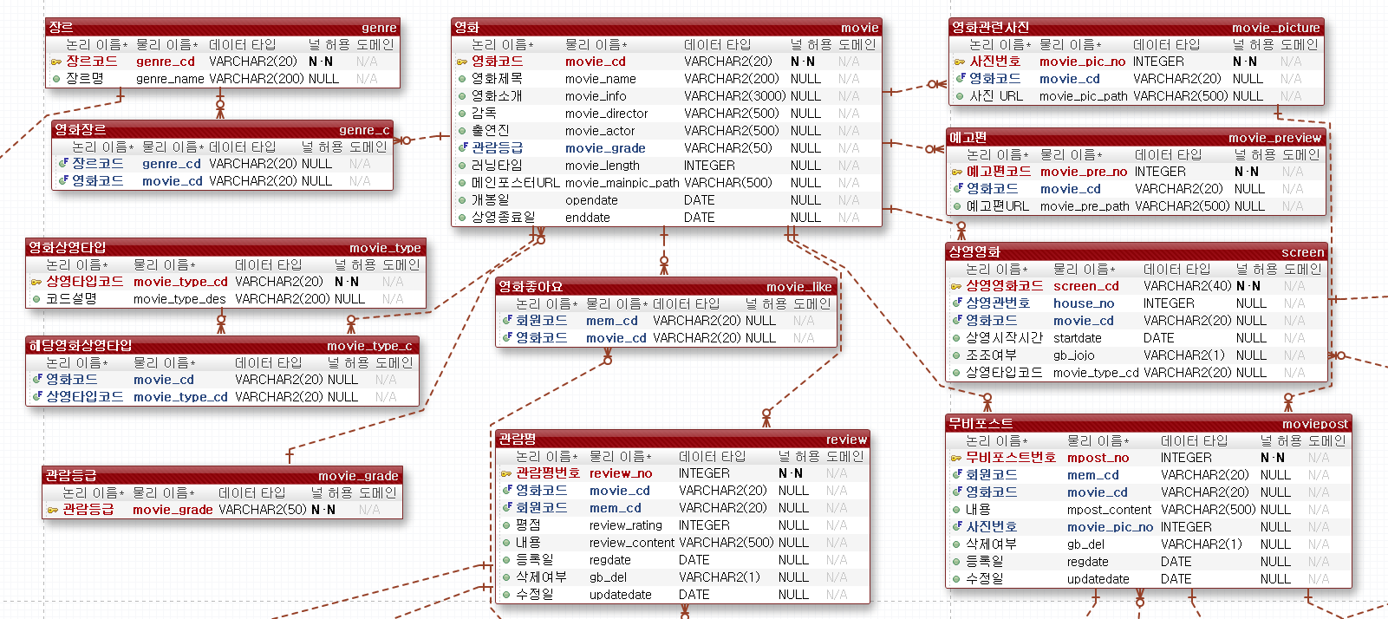
02. 프로젝트 상세
2) ERD 설계
(1) 영화
Notes:
ERD설계부분입니다.
모든 테이블을 다 보여드리긴 어려울 것 같아서 핵심적인 엔티티들과 그 주변요소들만 모아보았습니다.
첫번째로 영화입니다.
영화가 기본적으로 가지고 있어야 하는 정보
+ 장르나 상영타입, 관람등급 추가로 테이블로 존재합니다.
이외에 해당 영화에 대한 고객의 피드백으로 좋아요, 무비포스트, 관람평 테이블들이 존재합니다.
또한 플랫폼에 등록된 영화를 바탕으로 이후에 지점관리자가 본 지점 상영시간표에 등록할 상영영화 엔티티가 존재합니다.

Slide 19
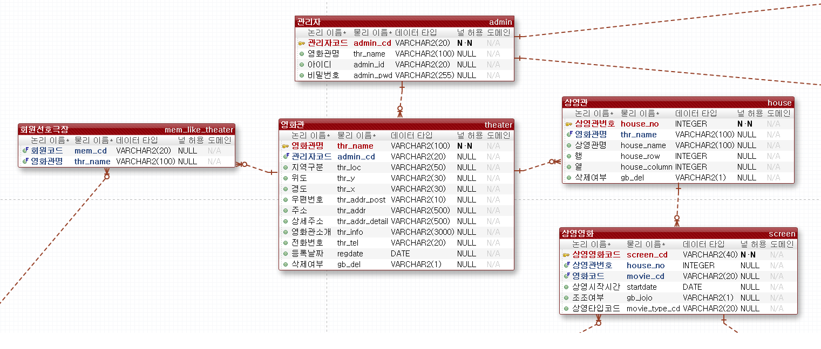
02. 프로젝트 상세
2) ERD 설계
(2) 영화관
Notes:
두번째로 영화관입니다.
영화관의 지역정보를 포함한 여러 상세 정보가 들어가있습니다.
해당 영화관을 관리할 지점관리자가 포린키로 잡혀있구요.
플랫폼 일반회원은 본인이 설정할 회원선호극장이 있을 것입니다.
영화관 안에는 다수의 상영관이 있습니다.

Slide 20
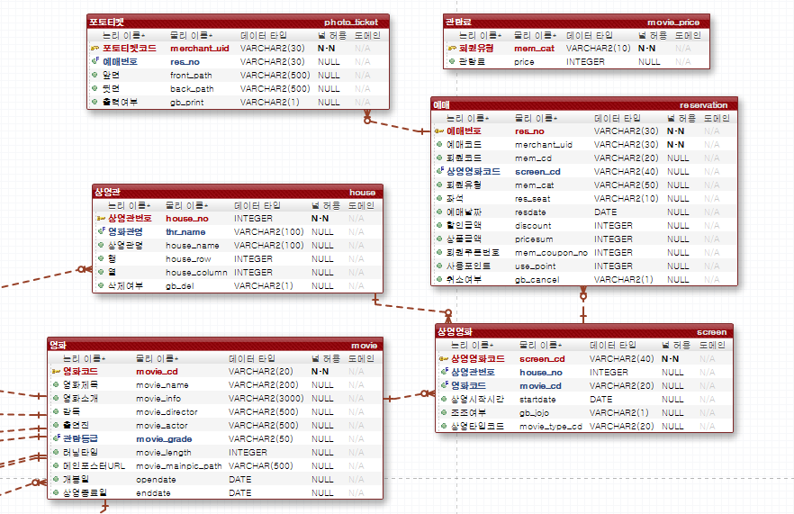
02. 프로젝트 상세
2) ERD 설계
(3) 상영관, 상영영화
Notes:
상영관, 상영영화입니다.
지점 관리자는 본인이 관리하는 지점의 상영시간표에 상영영화를 추가하게 될텐데요.
해당 지점관리자의 영화관 내의 여러 상영관 중 하나를 선택하여 원하는 날짜,시간에 상영영화를 등록합니다.
이후에 그 상영영화를 일반 회원, 비회원들이 예매를 하게 될 것이고 시간에 따라 조조유무도 갈리게 될 것입니다.

Slide 21
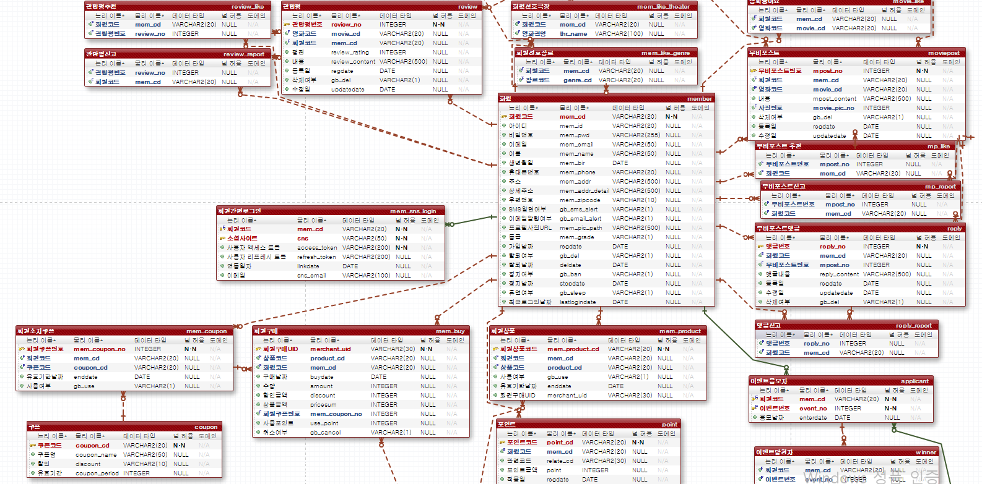
(4) 회원
Notes:
마지막으로 회원입니다.
회원은 기본적으로 회원가입때 작성한 기본정보와 휴면,정지,가입,탈퇴 날짜와 여부가 저장되어 있습니다.
회원이 간편로그인 연동을 했다면 해당 정보가 따로 테이블에 저장될 것입니다.
회원이 선호하는 극장과 장르도 따로 테이블에 저장됩니다.
회원이 플랫폼 스토어에서 구매한 상품이나, 해당 회원이 소지하고 있는 할인쿠폰에 대한 정보도 각각 따로 테이블로 저장하기로 했습니다.
회원은 본인이 관심있어 하는 영화를 좋아요로 표현할 수 있고,
관람했던 영화에 대한 피드백을 관람평, 무비포스트로 표현할 수 있습니다.
또한 다른 회원들이 작성한 글에 좋아요나 신고를 할 수 있습니다.

Slide 22
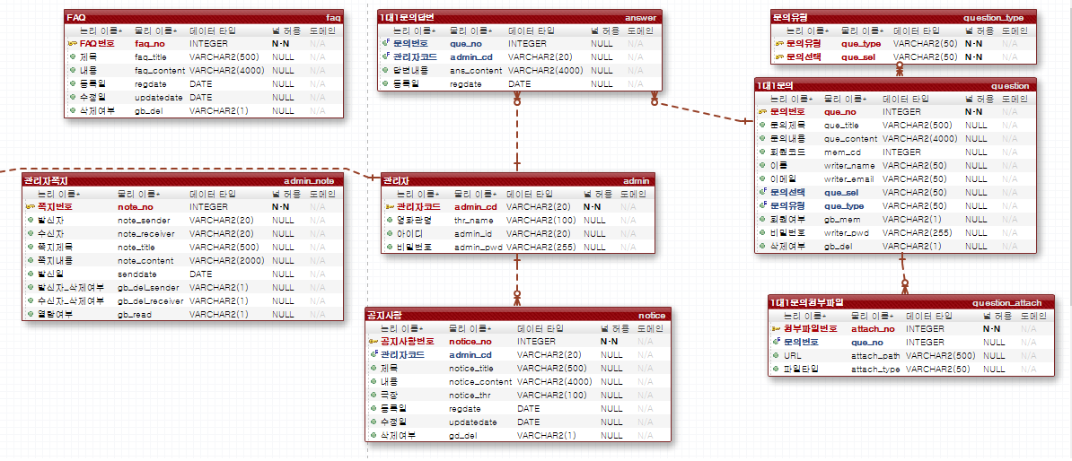
02. 프로젝트 상세
2) ERD 설계
(5) 관리자, 고객센터
Notes:
관리자, 고객센터쪽입니다.
관리자는 주관리자, 지점관리자가 있지만 지점관리자라면 본인이 담당하는 영화관 지점이 있을 것입니다.
그리고 자신의 해당하는 지점 관련 공지사항, 1:1문의에 응답할 수 있습니다.
또한 관리자끼리 소통창구로써 쪽지를 주고 받을 수 있습니다.

Slide 23
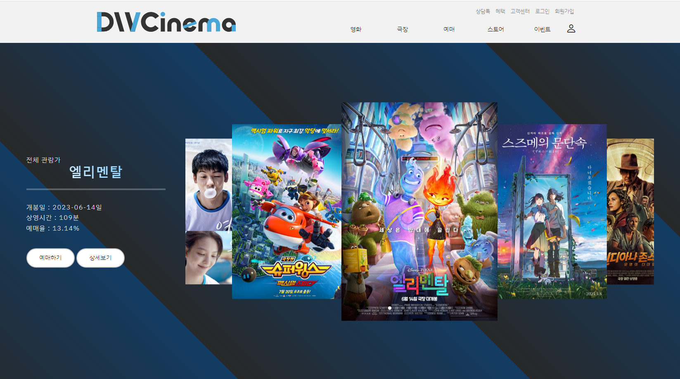
02. 프로젝트 상세
3) 화면 상세
(1) 메인페이지

Slide 24
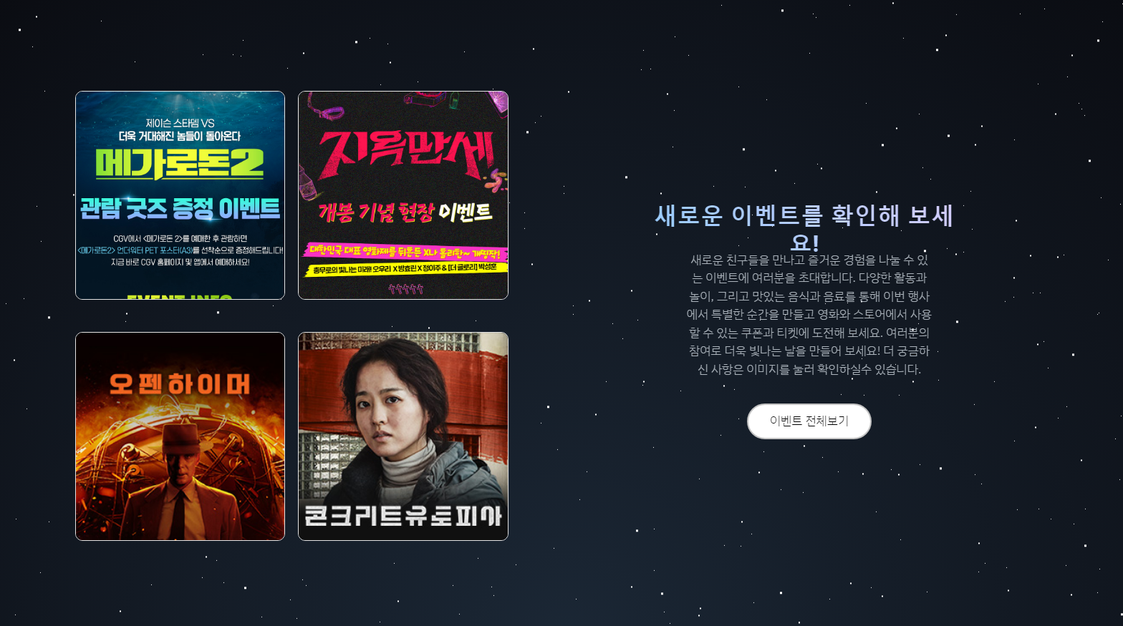
02. 프로젝트 상세
3) 화면 상세
(1) 메인페이지

Slide 25
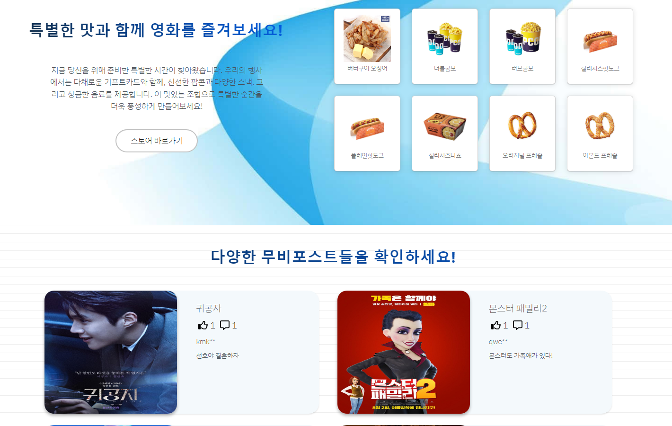
02. 프로젝트 상세
3) 화면 상세
(1) 메인페이지

Slide 26
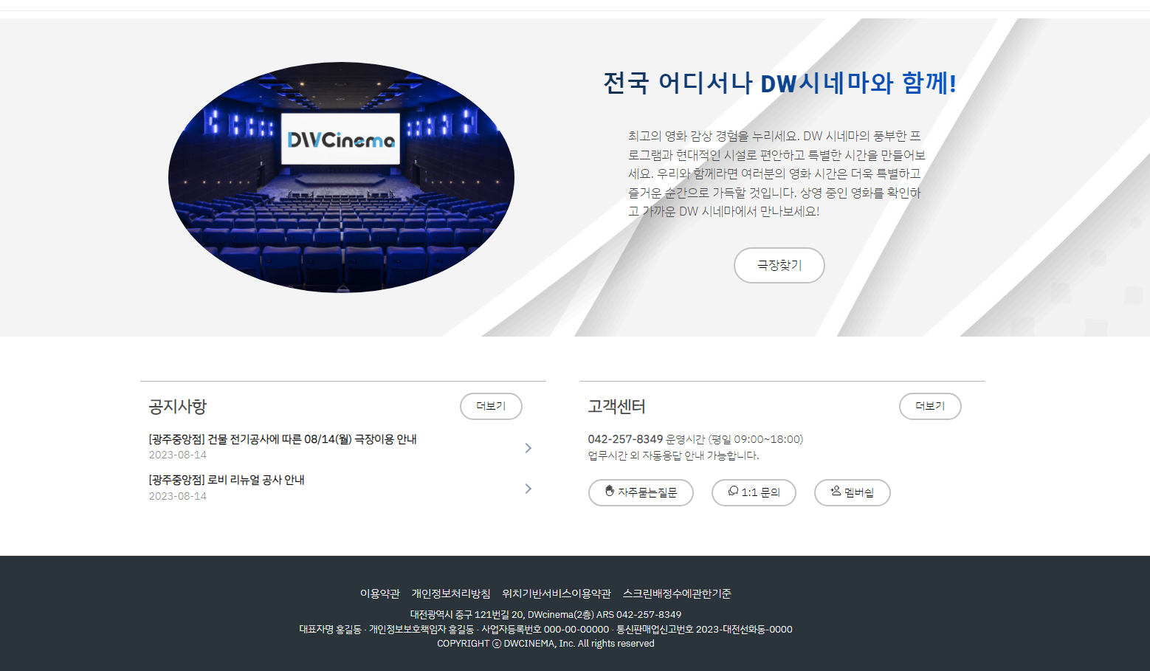
02. 프로젝트 상세
3) 화면 상세
(1) 메인페이지

Slide 27
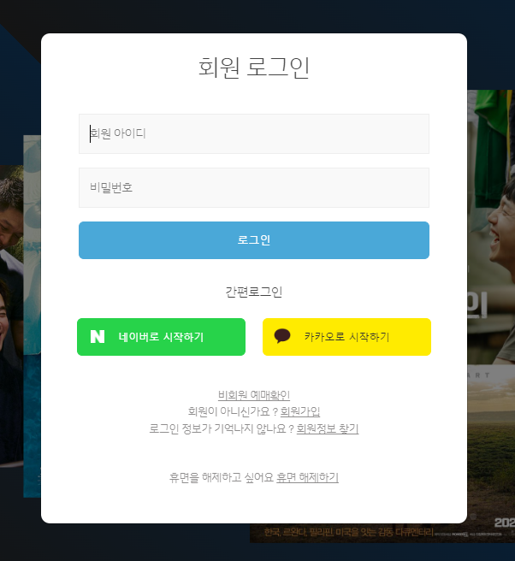
02. 프로젝트 상세
3) 화면 상세
(1) 메인페이지

Slide 28
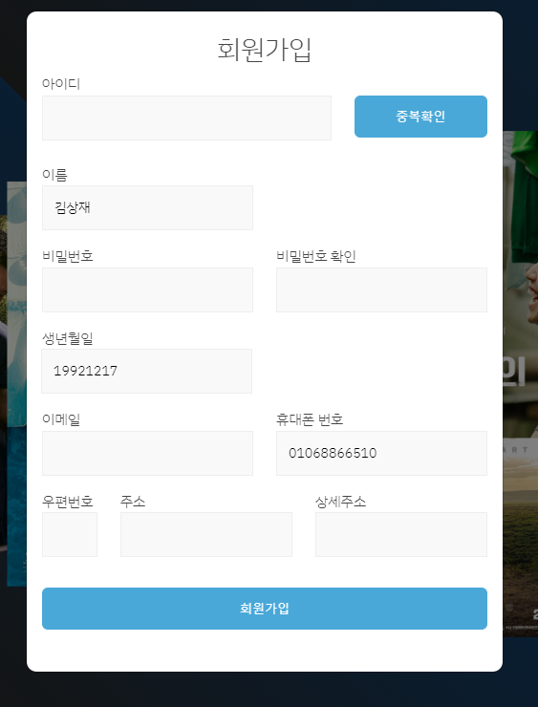
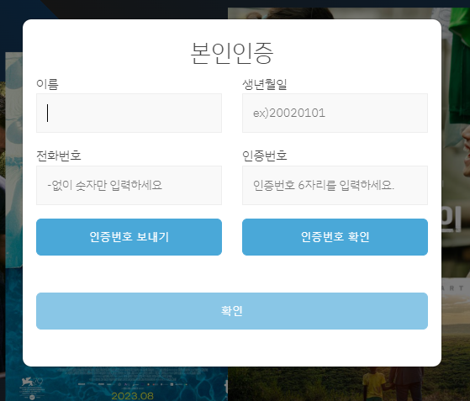
02. 프로젝트 상세
3) 화면 상세
(1) 메인페이지

Slide 29
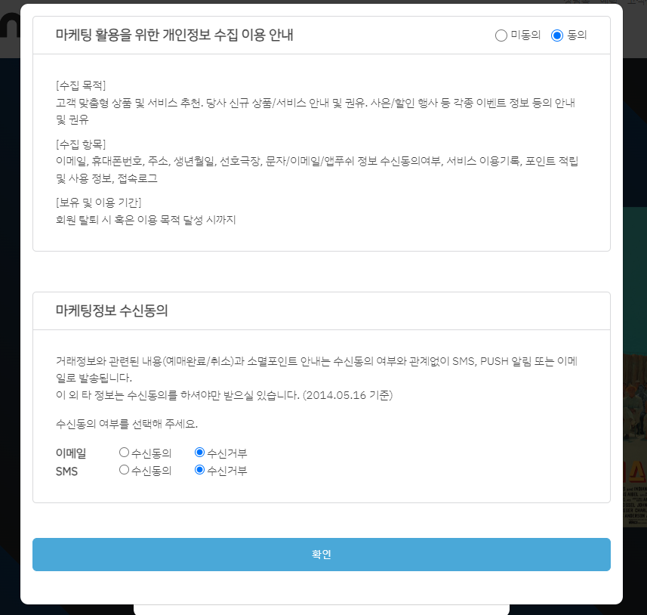
02. 프로젝트 상세
3) 화면 상세
(1) 메인페이지

Slide 30
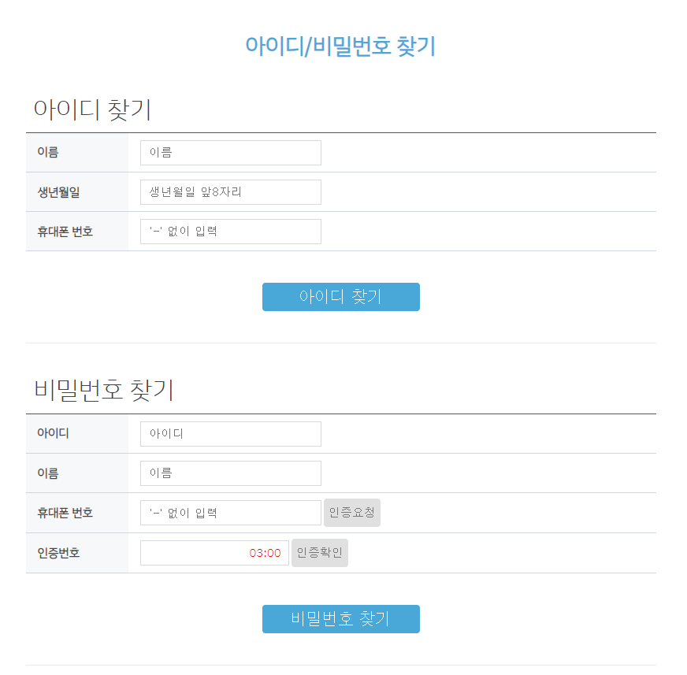
02. 프로젝트 상세
3) 화면 상세
(1) 메인페이지

Slide 31
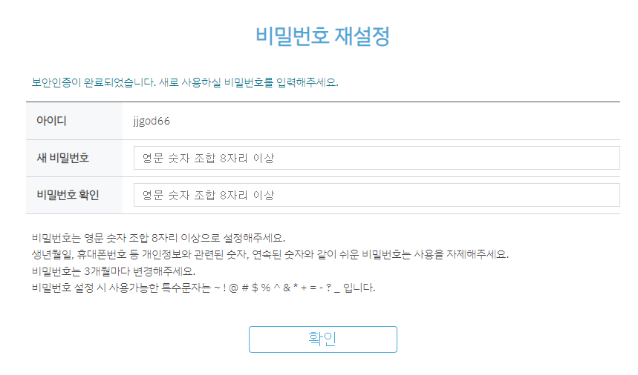
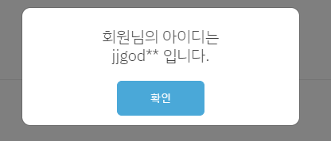
02. 프로젝트 상세
3) 화면 상세
(1) 메인페이지

Slide 32
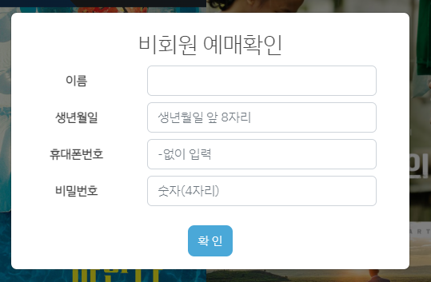
02. 프로젝트 상세
3) 화면 상세
(1) 메인페이지

Slide 33
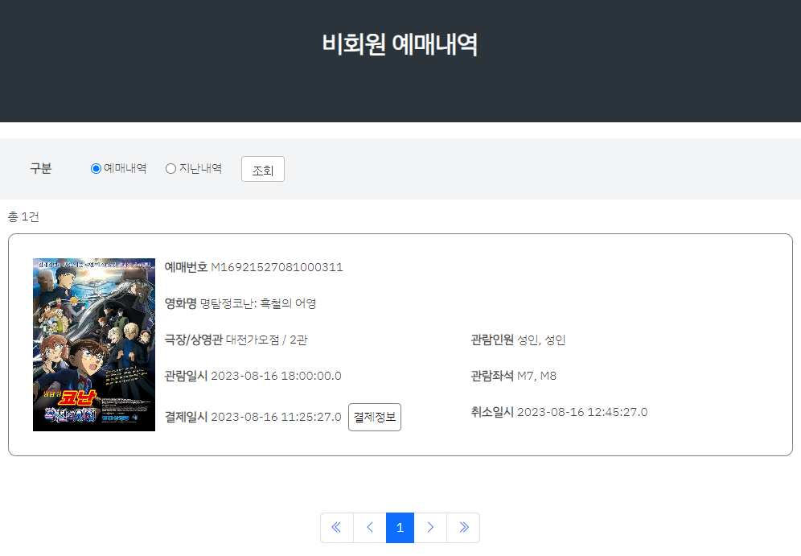
02. 프로젝트 상세
3) 화면 상세
(1) 메인페이지

Slide 34
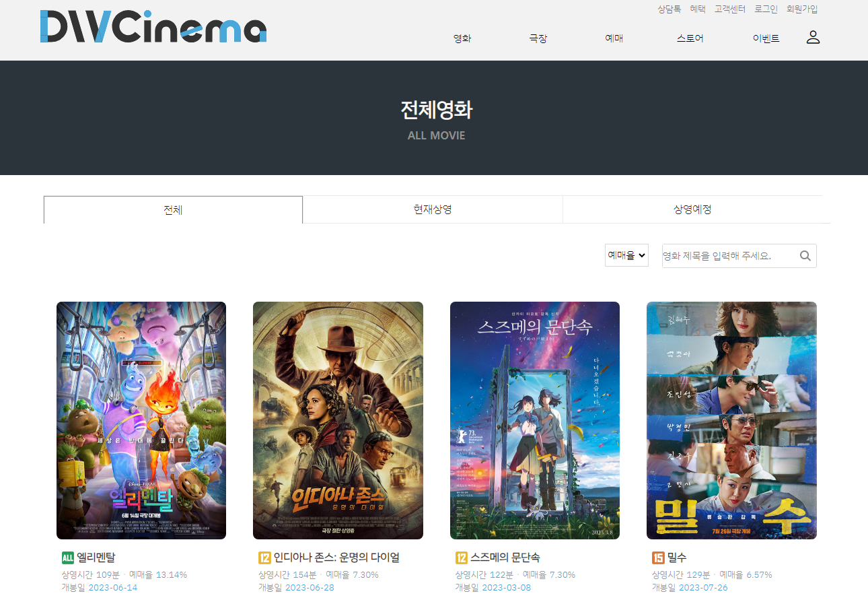
02. 프로젝트 상세
3) 화면 상세
(2) 영화

Slide 35
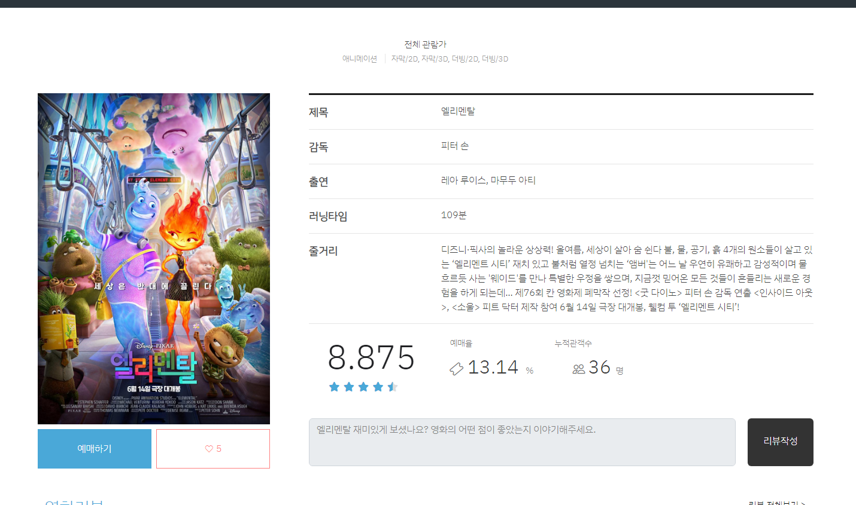
02. 프로젝트 상세
3) 화면 상세
(2) 영화

Slide 36
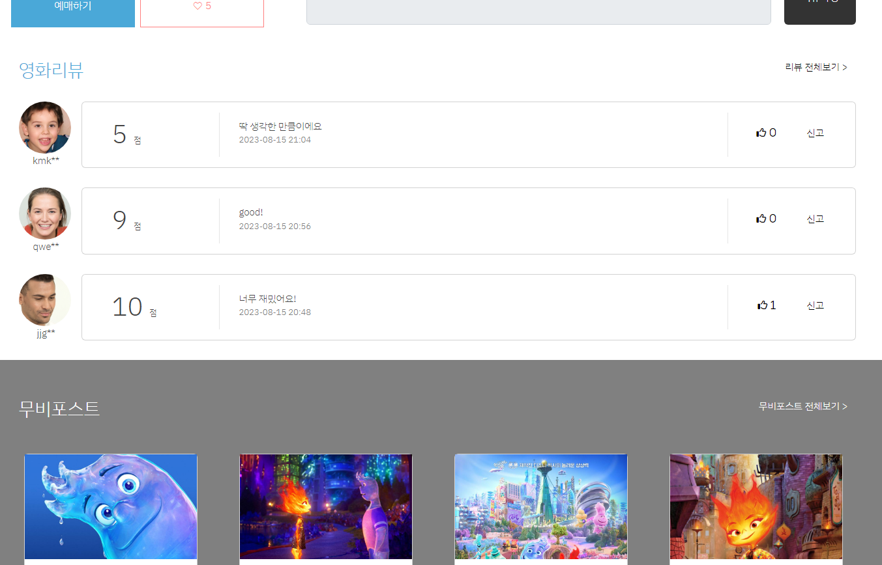
02. 프로젝트 상세
3) 화면 상세
(2) 영화

Slide 37
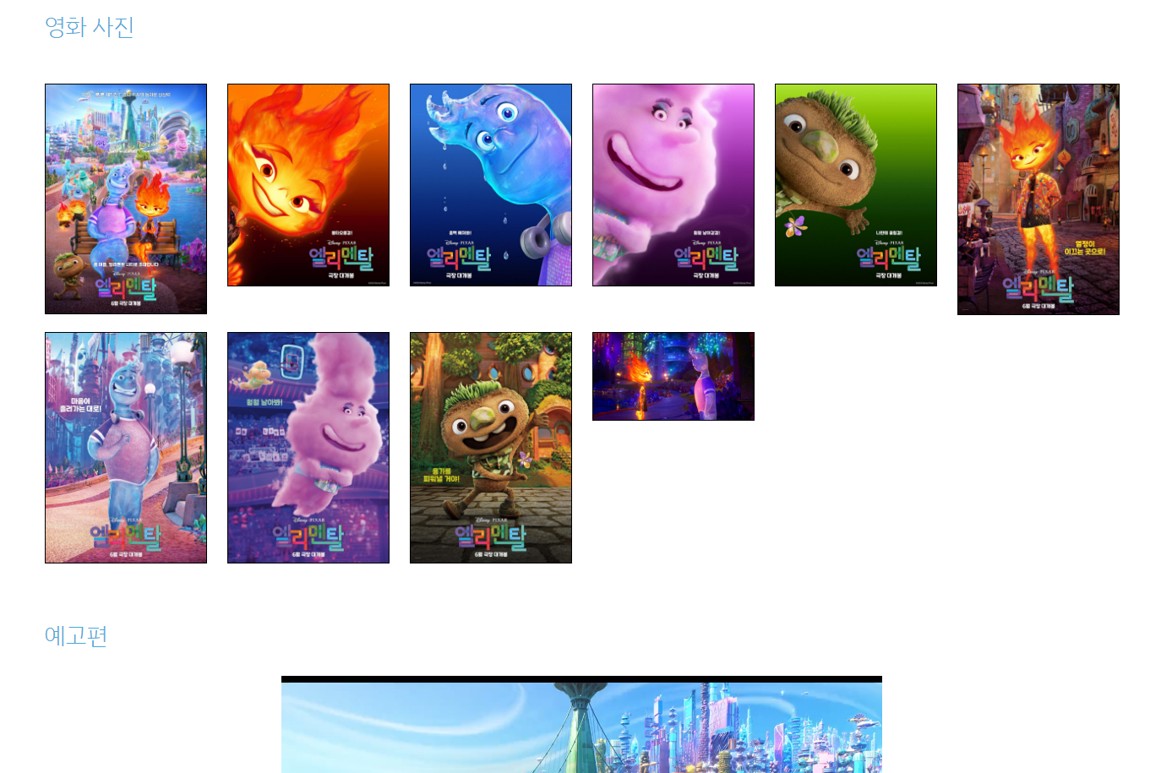
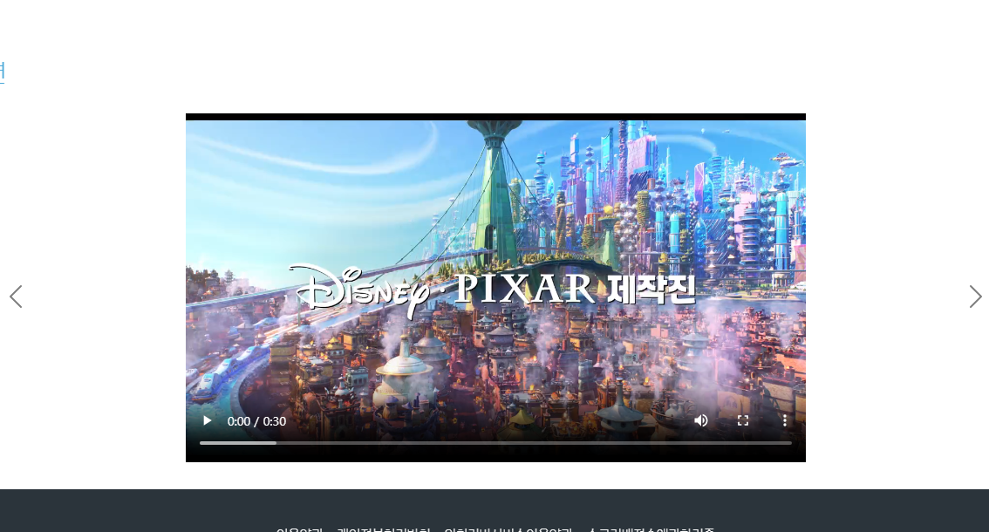
02. 프로젝트 상세
3) 화면 상세
(2) 영화

Slide 38
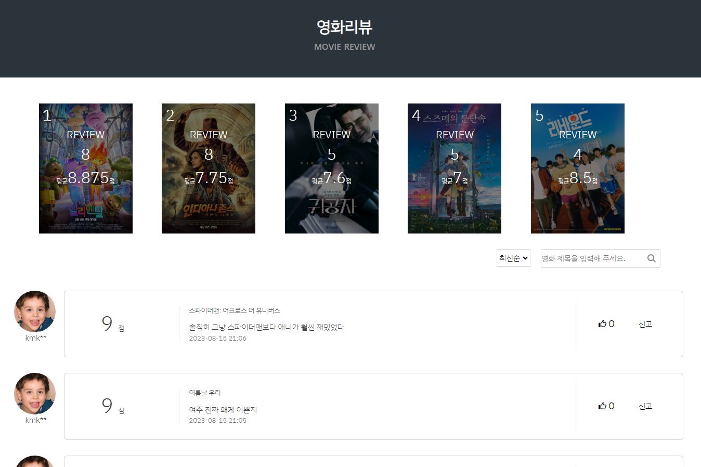
02. 프로젝트 상세
3) 화면 상세
(2) 영화

Slide 39
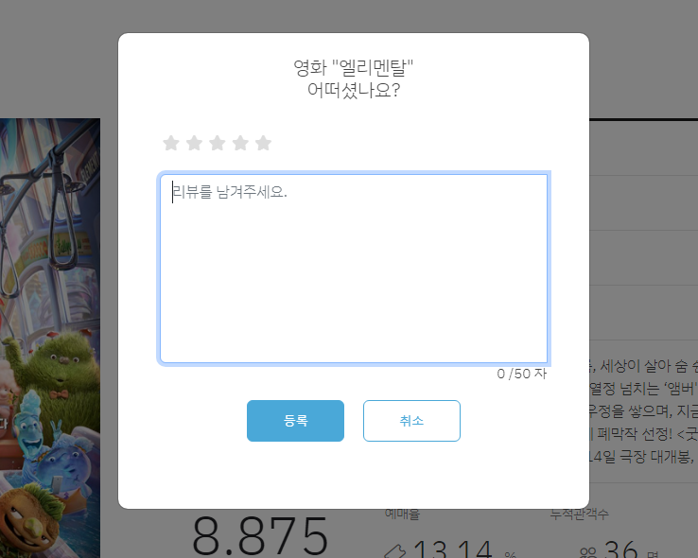
02. 프로젝트 상세
3) 화면 상세
(2) 영화

Slide 40
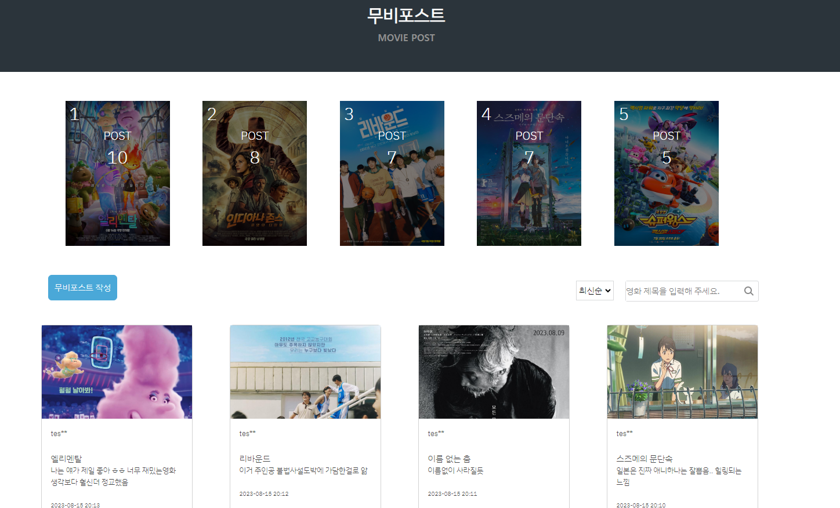
02. 프로젝트 상세
3) 화면 상세
(2) 영화

Slide 41
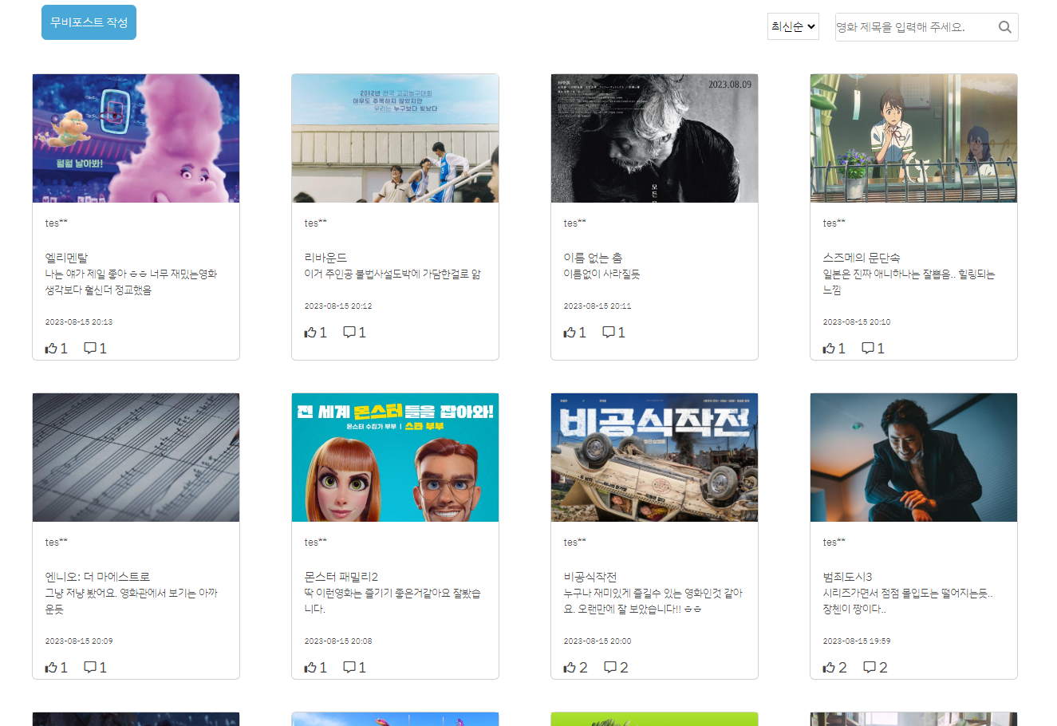
02. 프로젝트 상세
3) 화면 상세
(2) 영화

Slide 42
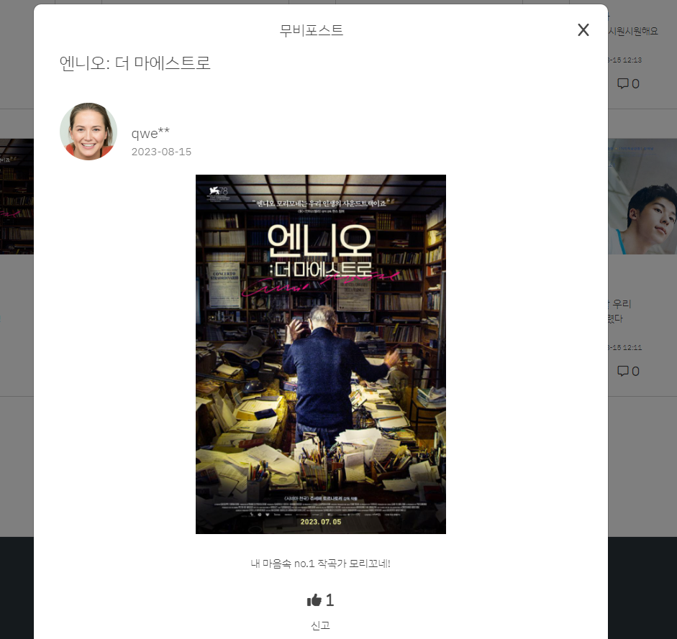
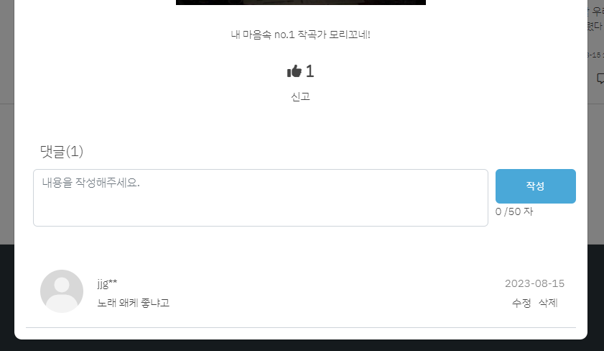
02. 프로젝트 상세
3) 화면 상세
(2) 영화

Slide 43
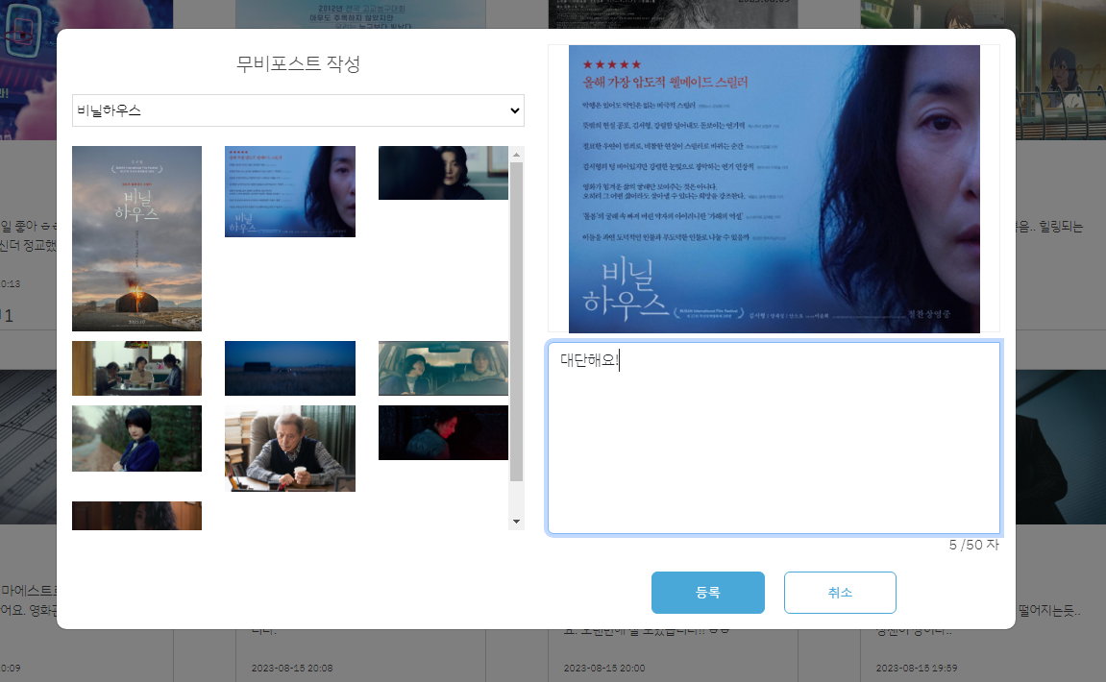
02. 프로젝트 상세
3) 화면 상세
(2) 영화

Slide 44
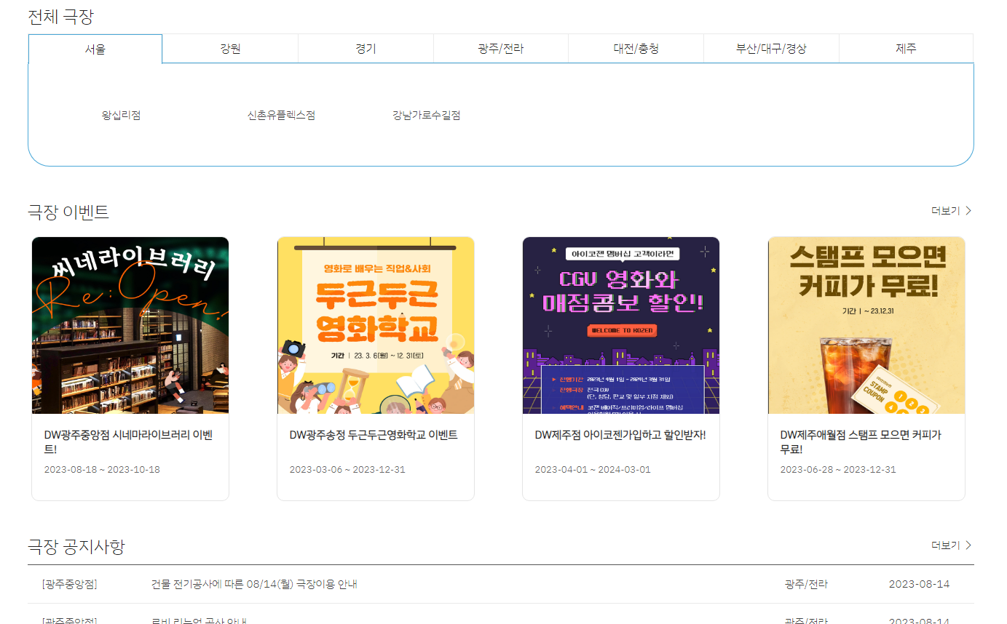
02. 프로젝트 상세
3) 화면 상세
(3) 극장

Slide 45
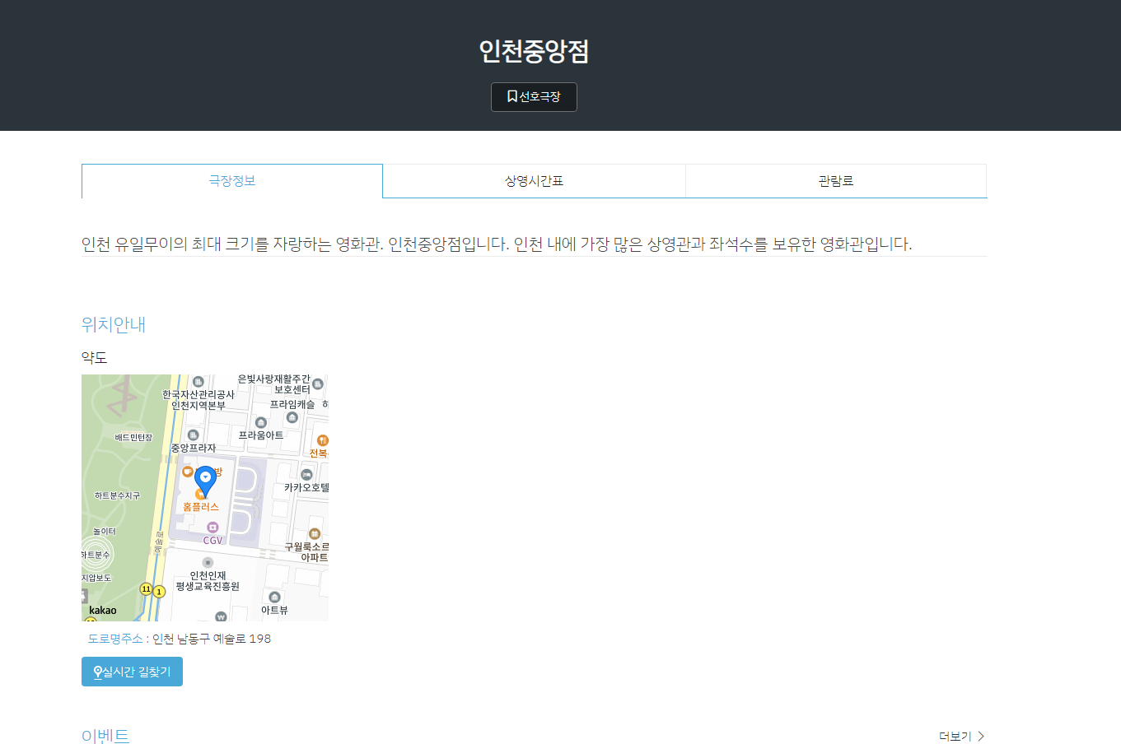
02. 프로젝트 상세
3) 화면 상세
(3) 극장

Slide 46
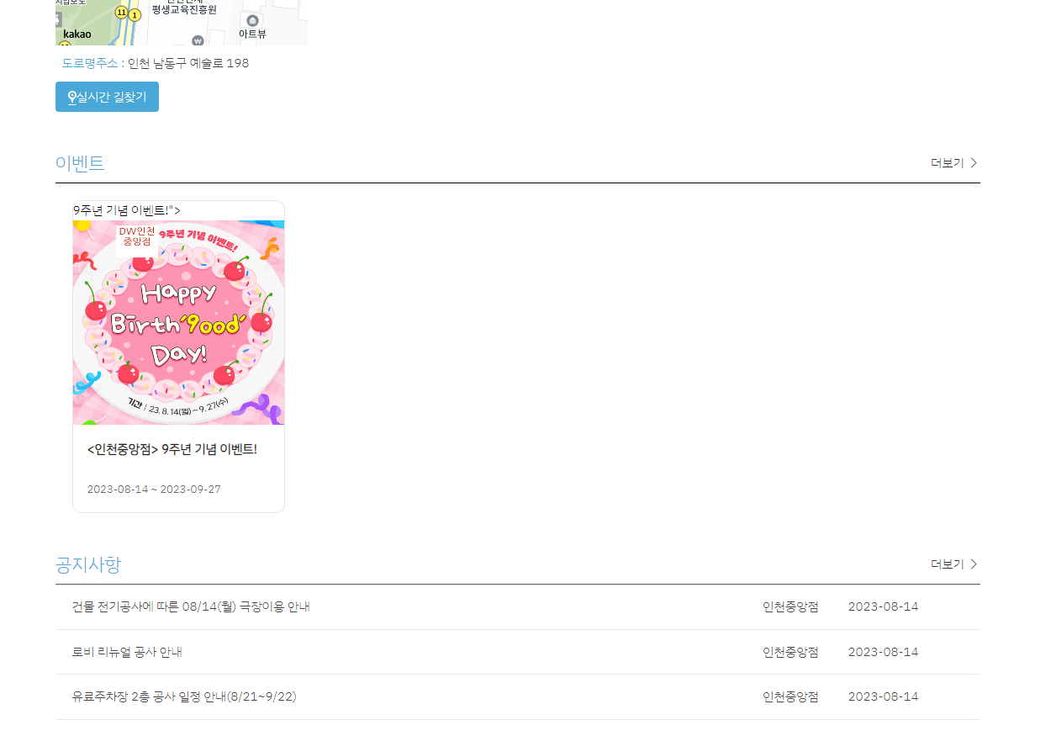
02. 프로젝트 상세
3) 화면 상세
(3) 극장

Slide 47
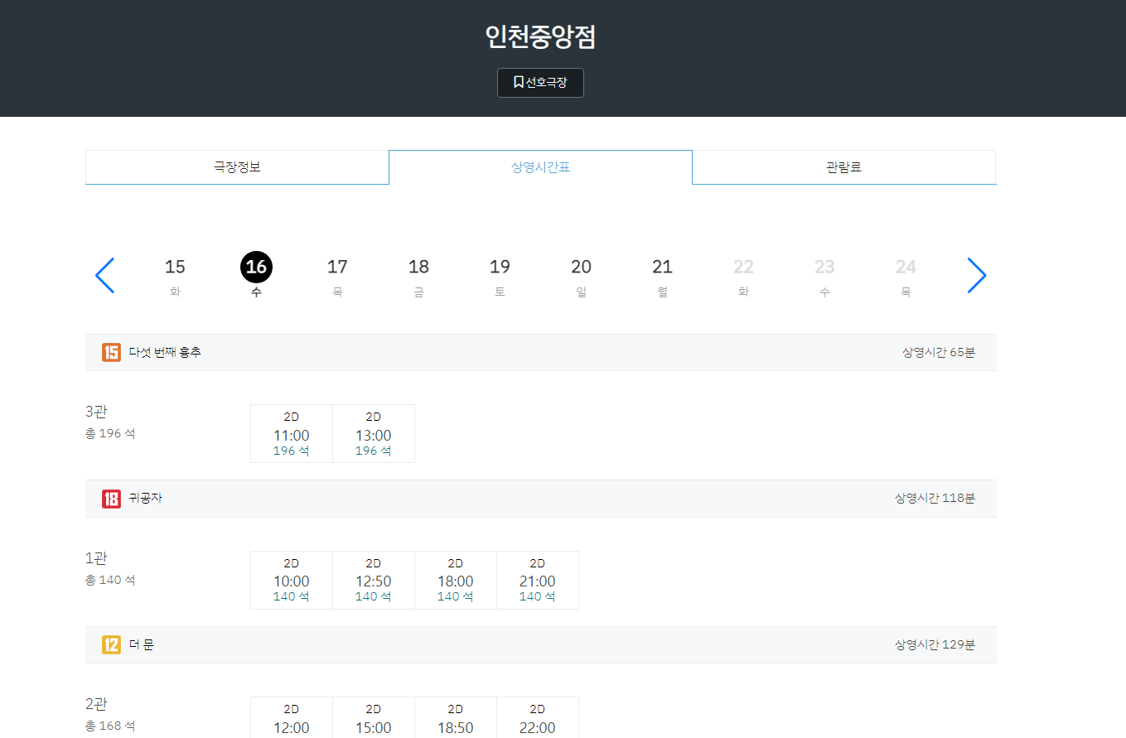
02. 프로젝트 상세
3) 화면 상세
(3) 극장

Slide 48
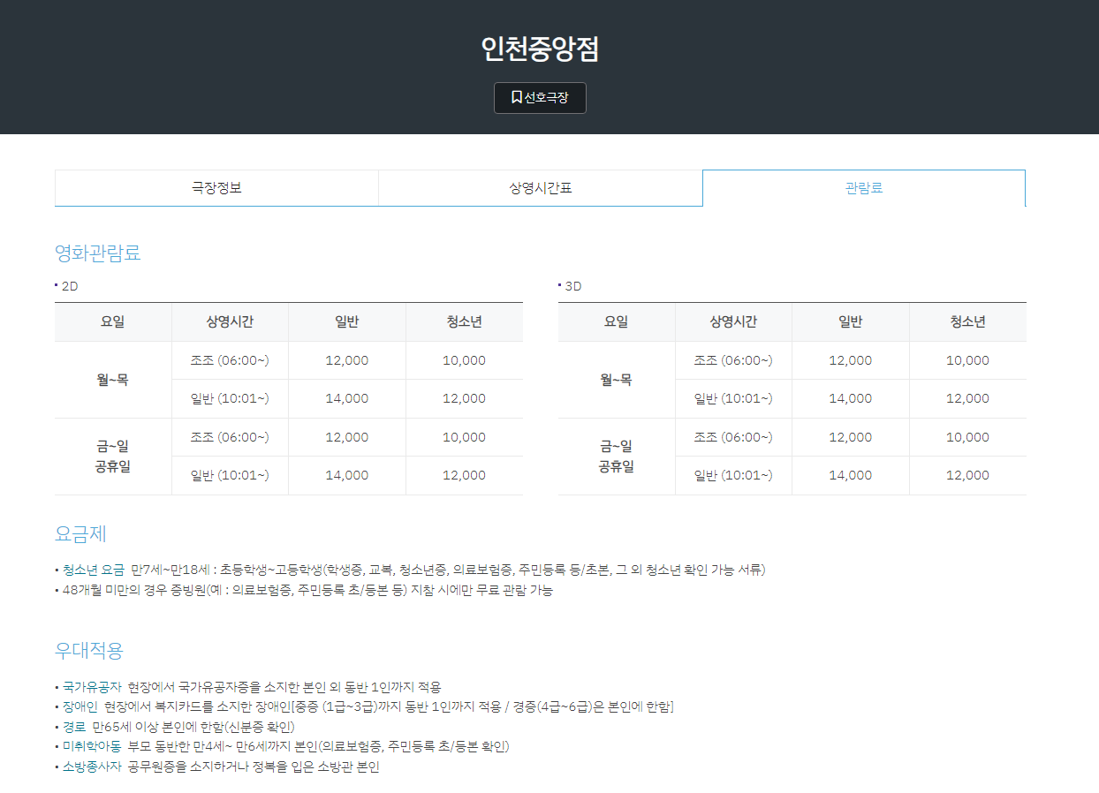
02. 프로젝트 상세
3) 화면 상세
(3) 극장

Slide 49
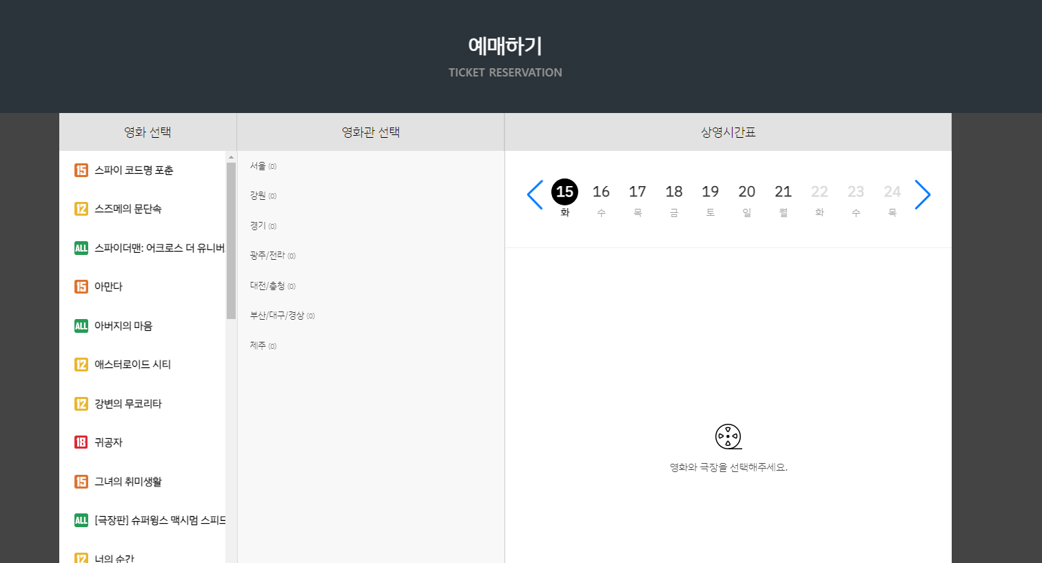
02. 프로젝트 상세
3) 화면 상세
(4) 예매

Slide 50
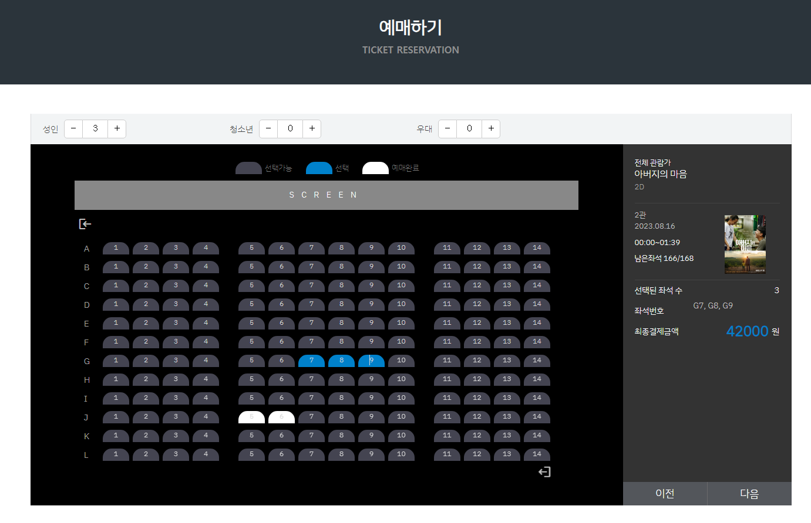
02. 프로젝트 상세
3) 화면 상세
(4) 예매

Slide 51
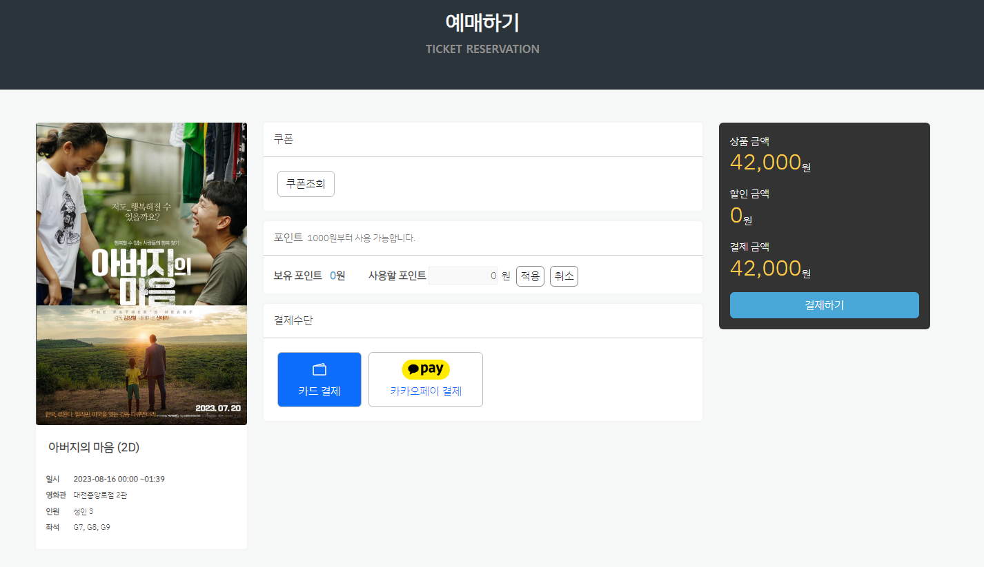
02. 프로젝트 상세
3) 화면 상세
(4) 예매

Slide 52
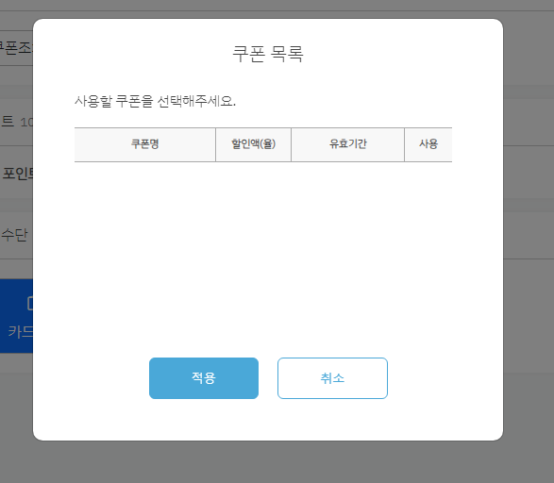
02. 프로젝트 상세
3) 화면 상세
(4) 예매

Slide 53
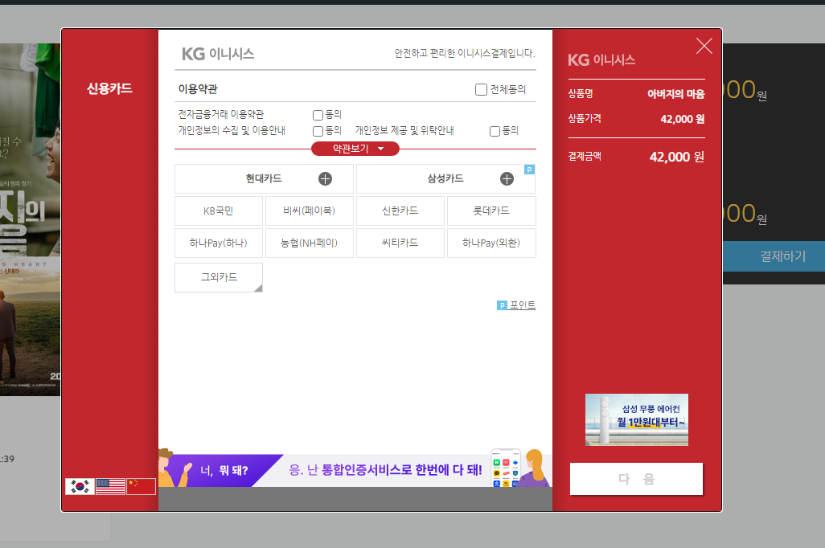
02. 프로젝트 상세
3) 화면 상세
(4) 예매

Slide 54
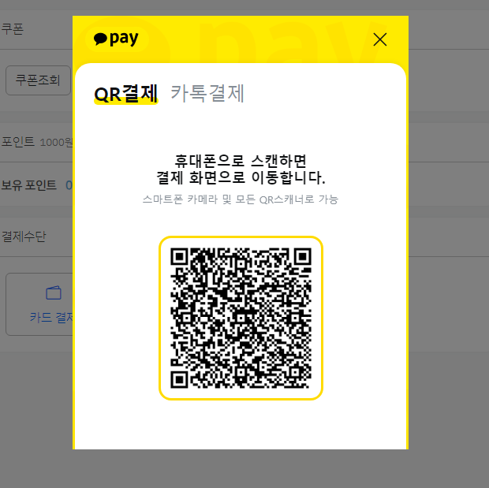
02. 프로젝트 상세
3) 화면 상세
(4) 예매

Slide 55
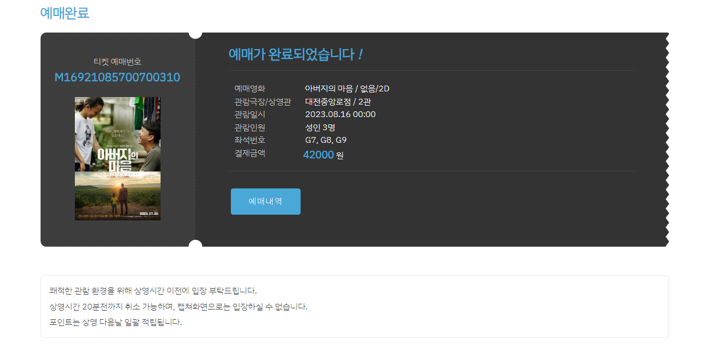
02. 프로젝트 상세
3) 화면 상세
(4) 예매

Slide 56
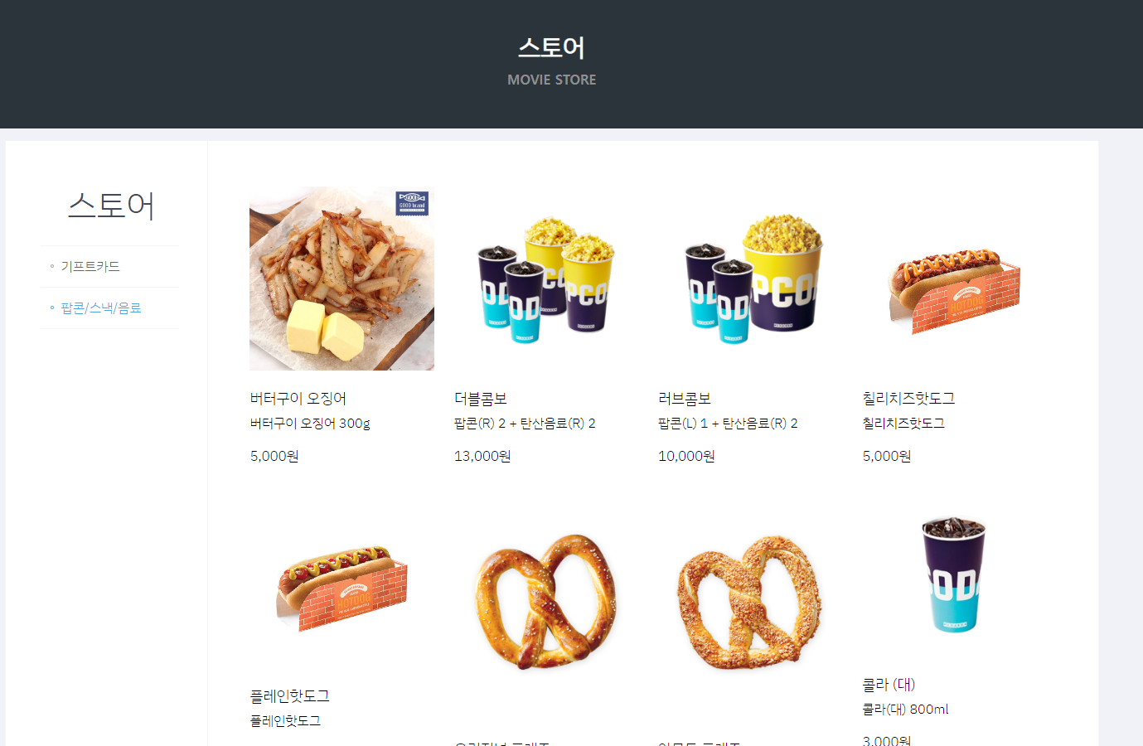
02. 프로젝트 상세
3) 화면 상세
(5) 스토어

Slide 57
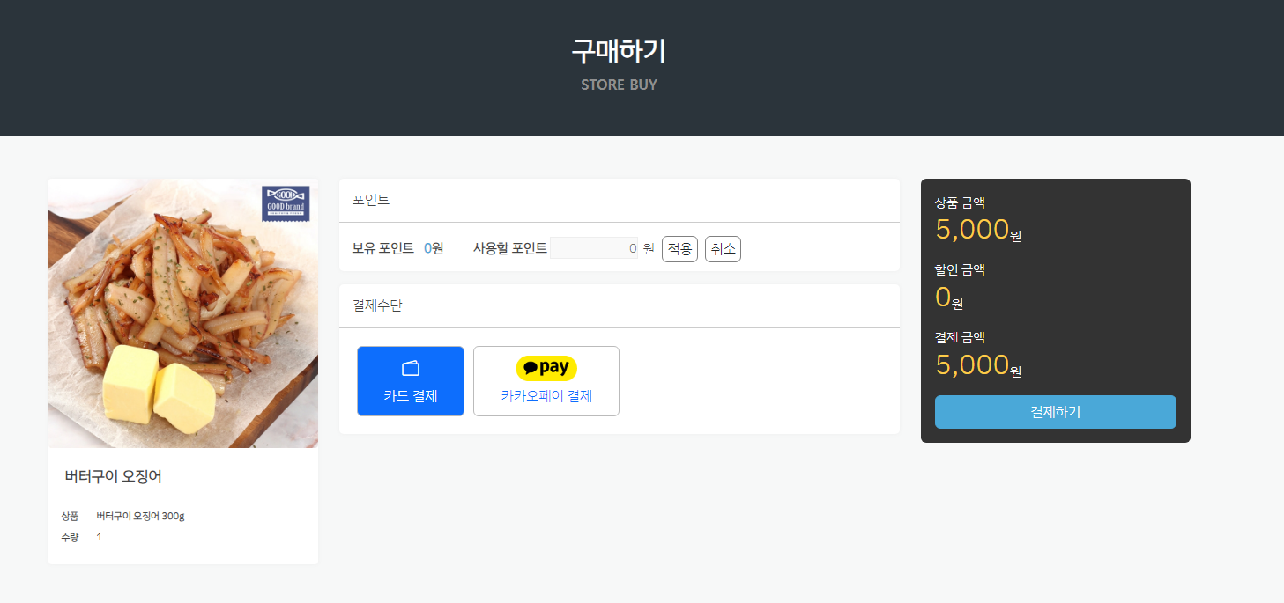
02. 프로젝트 상세
3) 화면 상세
(5) 스토어

Slide 58
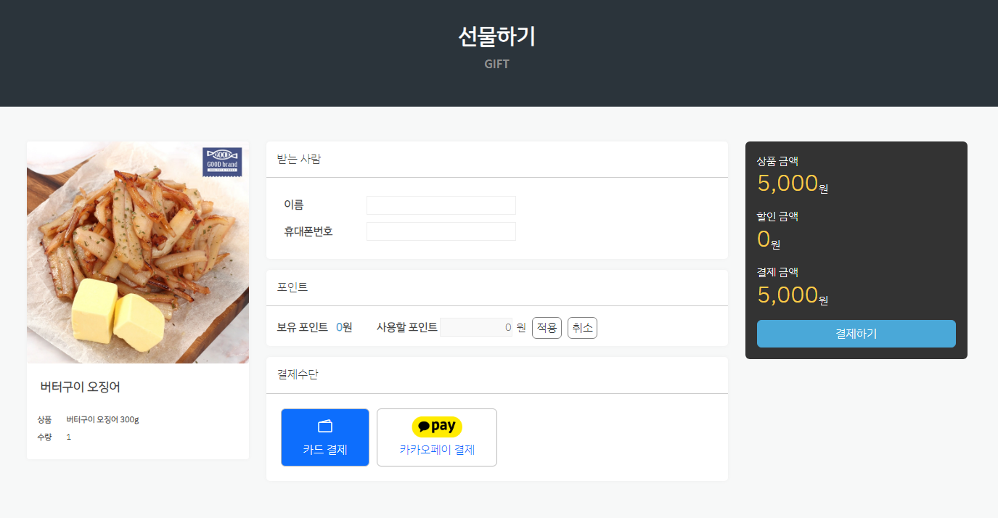
02. 프로젝트 상세
3) 화면 상세
(5) 스토어

Slide 59
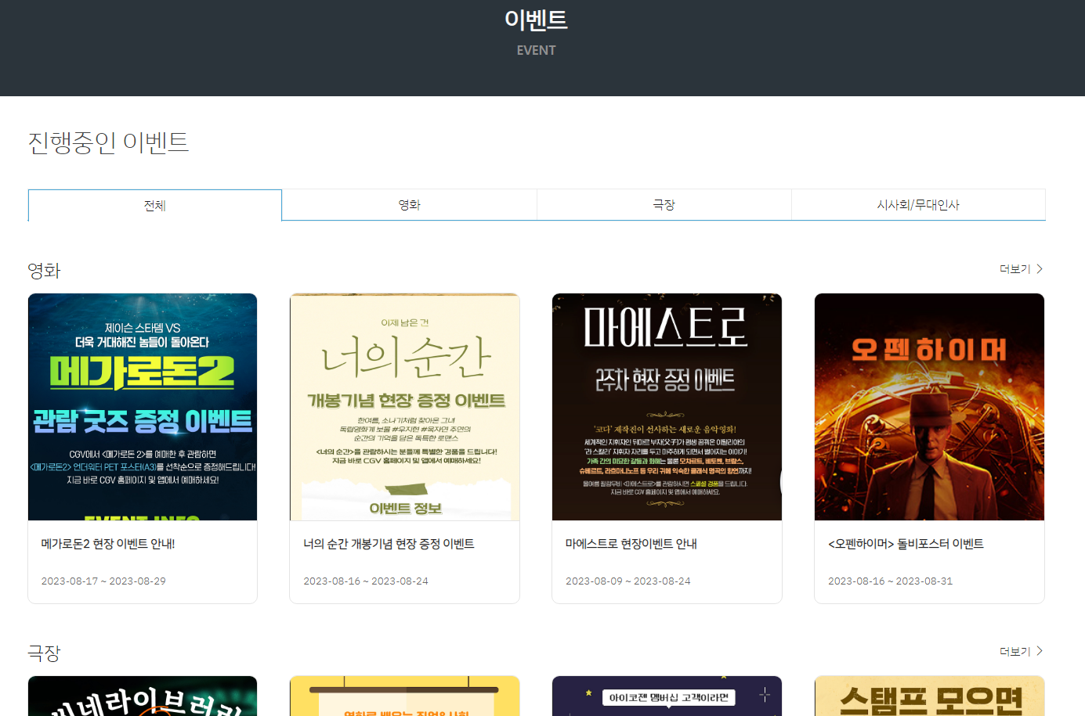
02. 프로젝트 상세
3) 화면 상세
(6) 이벤트

Slide 60

02. 프로젝트 상세
3) 화면 상세
(6) 이벤트

Slide 61
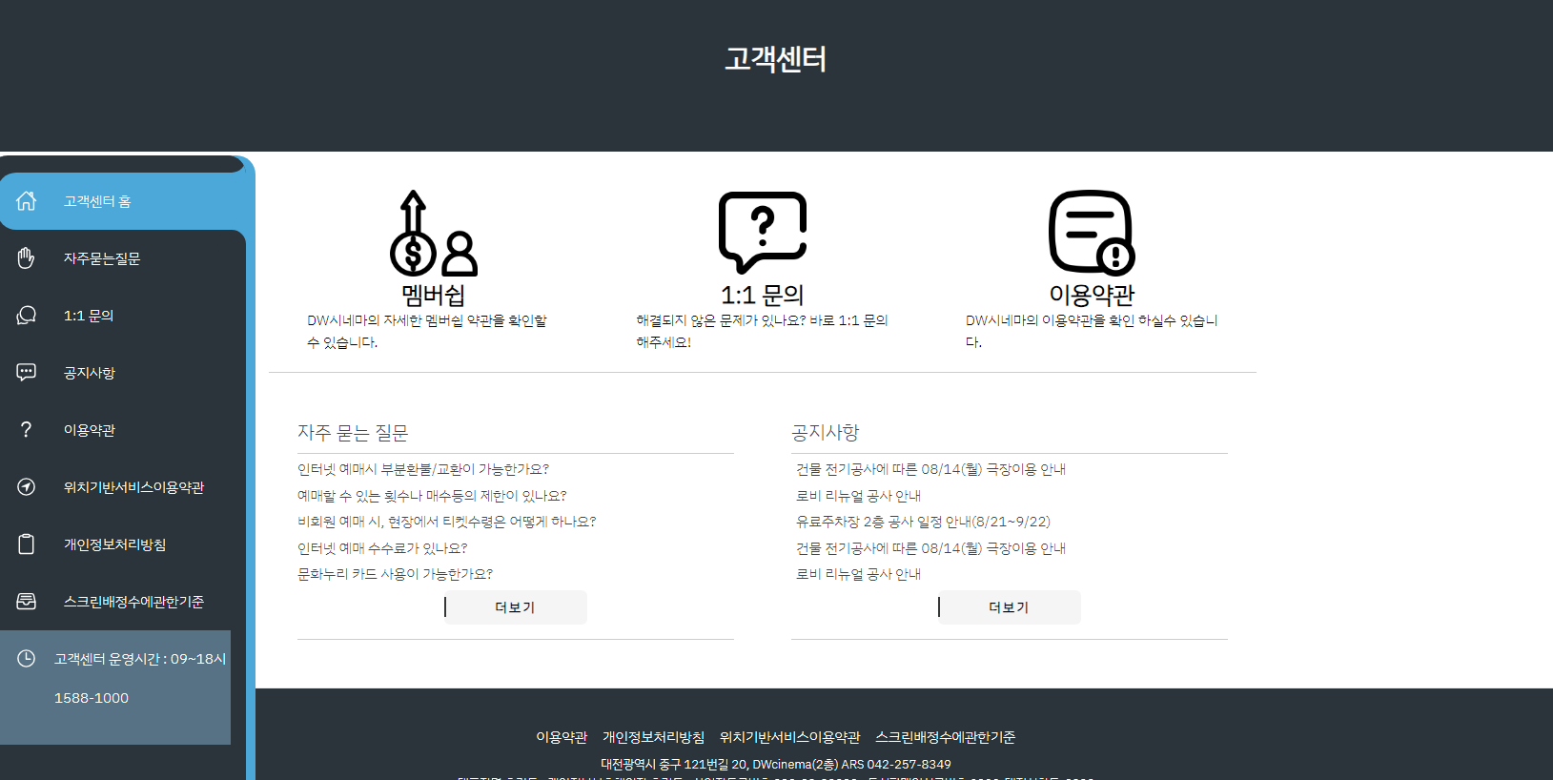
02. 프로젝트 상세
3) 화면 상세
(7) 고객센터

Slide 62
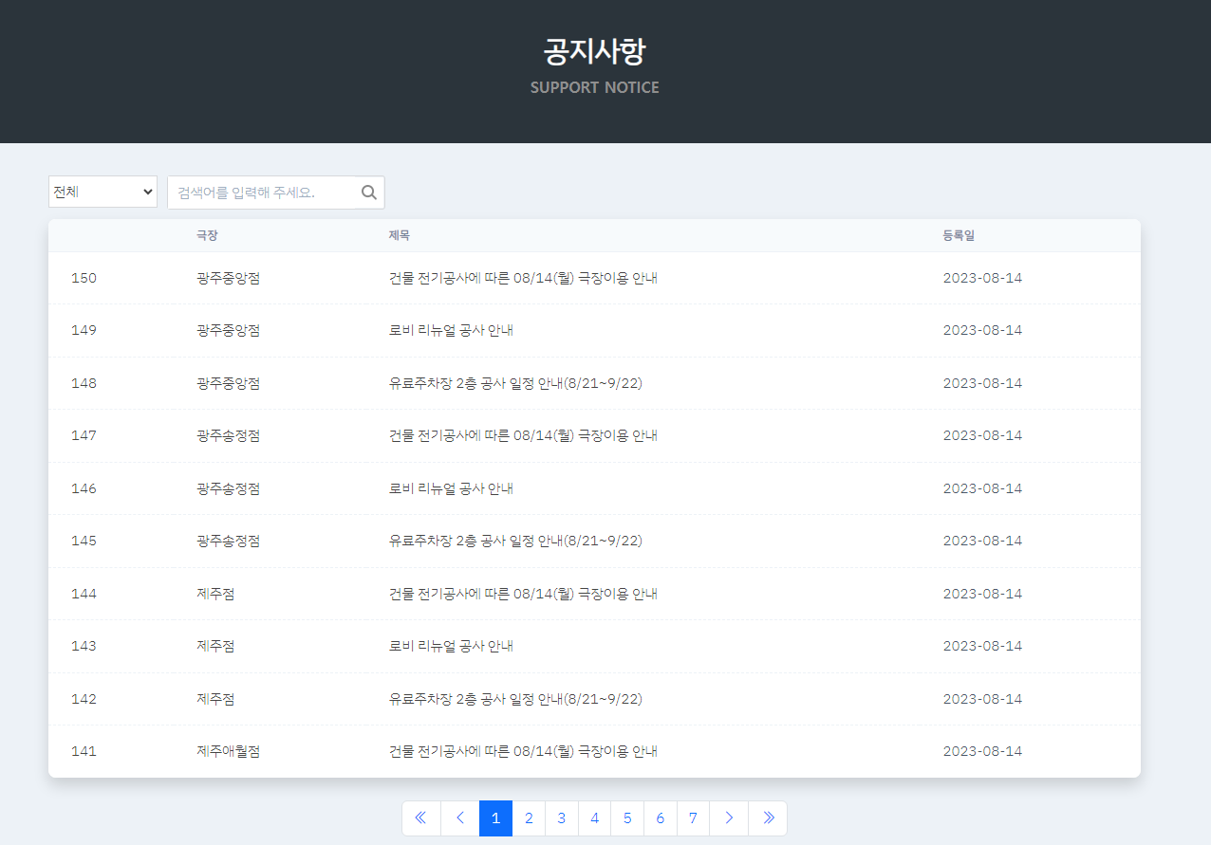
02. 프로젝트 상세
3) 화면 상세
(7) 고객센터

Slide 63
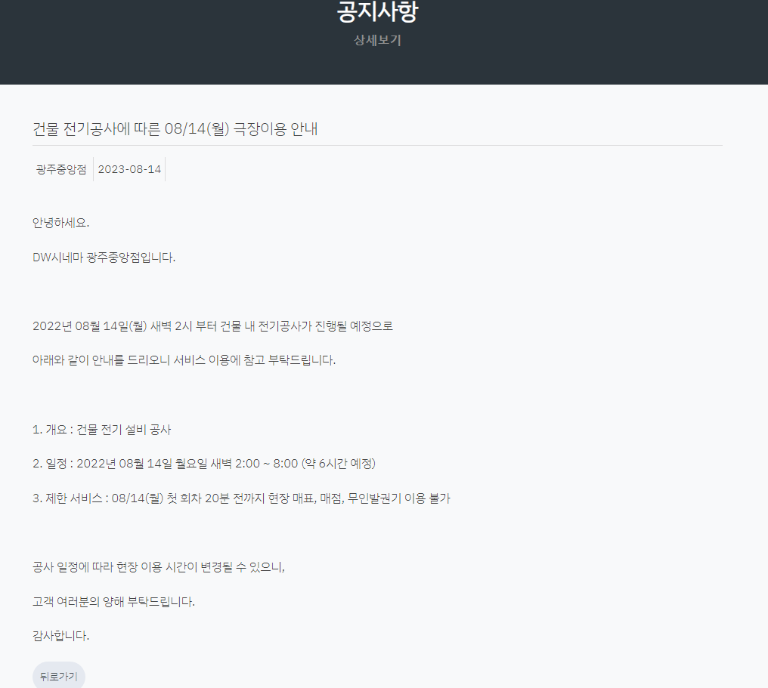
02. 프로젝트 상세
3) 화면 상세
(7) 고객센터

Slide 64
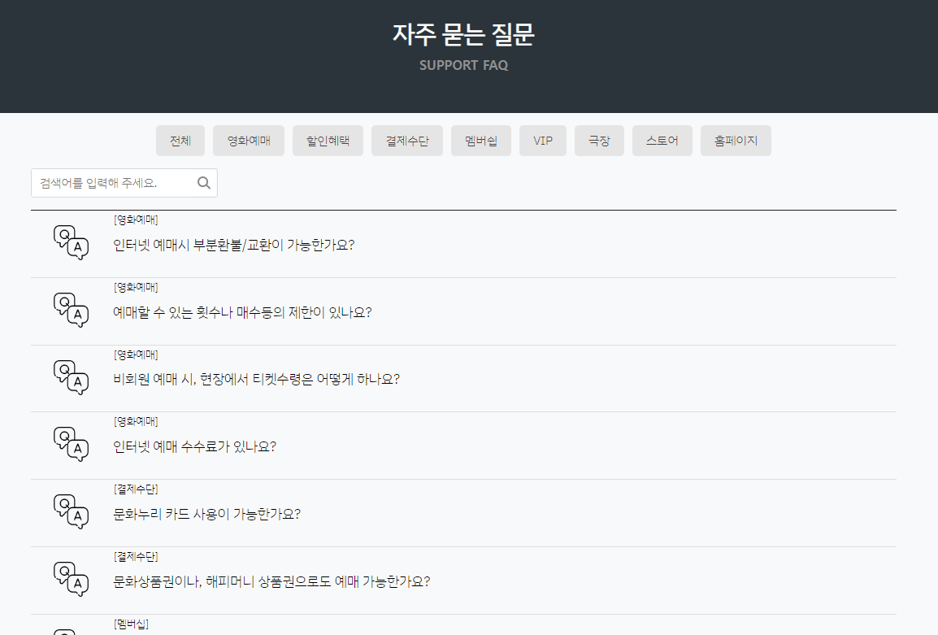
02. 프로젝트 상세
3) 화면 상세
(7) 고객센터

Slide 65

02. 프로젝트 상세
3) 화면 상세
(7) 고객센터

Slide 66


02. 프로젝트 상세
3) 화면 상세
(7) 고객센터

Slide 67

02. 프로젝트 상세
3) 화면 상세
(7) 고객센터

Slide 68

02. 프로젝트 상세
3) 화면 상세
(7) 고객센터

Slide 69

02. 프로젝트 상세
3) 화면 상세
(8) 마이페이지
NORMAL

Slide 70

02. 프로젝트 상세
3) 화면 상세
(8) 마이페이지

Slide 71

02. 프로젝트 상세
3) 화면 상세
(8) 마이페이지

Slide 72

02. 프로젝트 상세
3) 화면 상세
(8) 마이페이지

Slide 73

02. 프로젝트 상세
3) 화면 상세
(8) 마이페이지

Slide 74

02. 프로젝트 상세
3) 화면 상세
(8) 마이페이지

Slide 75

02. 프로젝트 상세
3) 화면 상세
(8) 마이페이지

Slide 76

02. 프로젝트 상세
3) 화면 상세
(8) 마이페이지

Slide 77

02. 프로젝트 상세
3) 화면 상세
(8) 마이페이지

Slide 78

02. 프로젝트 상세
3) 화면 상세
(8) 마이페이지

Slide 79

02. 프로젝트 상세
3) 화면 상세
(8) 마이페이지

Slide 80

02. 프로젝트 상세
3) 화면 상세
(8) 마이페이지

Slide 81

02. 프로젝트 상세
3) 화면 상세
(8) 마이페이지

Slide 82

02. 프로젝트 상세
3) 화면 상세
(8) 마이페이지

Slide 83

02. 프로젝트 상세
3) 화면 상세
(8) 마이페이지

Slide 84

02. 프로젝트 상세
3) 화면 상세
(8) 마이페이지

Slide 85
02. 프로젝트 상세
3) 화면 상세
(8) 마이페이지

Slide 86

02. 프로젝트 상세
3) 화면 상세
(8) 마이페이지

Slide 87


02. 프로젝트 상세
3) 화면 상세
(8) 마이페이지

Slide 88

02. 프로젝트 상세
3) 화면 상세
(8) 마이페이지

Slide 89

02. 프로젝트 상세
3) 화면 상세
(8) 마이페이지

Slide 90

02. 프로젝트 상세
3) 화면 상세 - 주 관리자
(1) 메인페이지

Slide 91

02. 프로젝트 상세
3) 화면 상세 - 주 관리자
(1) 메인페이지

Slide 92

02. 프로젝트 상세
3) 화면 상세 - 주 관리자
(1) 메인페이지

Slide 93

02. 프로젝트 상세
3) 화면 상세 - 주 관리자
(1) 극장관리

Slide 94

02. 프로젝트 상세
3) 화면 상세 - 주 관리자
(2) 극장관리

Slide 95

02. 프로젝트 상세
3) 화면 상세 - 주 관리자
(2) 극장관리

Slide 96

02. 프로젝트 상세
3) 화면 상세 - 주 관리자
(2) 극장관리

Slide 97

02. 프로젝트 상세
3) 화면 상세 - 주 관리자
(3) 영화관리

Slide 98

02. 프로젝트 상세
3) 화면 상세 - 주 관리자
(3) 영화관리

Slide 99

02. 프로젝트 상세
3) 화면 상세 - 주 관리자
(3) 영화관리

Slide 100

02. 프로젝트 상세
3) 화면 상세 - 주 관리자
(3) 영화관리

Slide 101

02. 프로젝트 상세
3) 화면 상세 - 주 관리자
(3) 영화관리

Slide 102

02. 프로젝트 상세
3) 화면 상세 - 주 관리자
(3) 영화관리

Slide 103

02. 프로젝트 상세
3) 화면 상세 - 주 관리자
(3) 영화관리

Slide 104

02. 프로젝트 상세
3) 화면 상세 - 주 관리자
(3) 영화관리

Slide 105

02. 프로젝트 상세
3) 화면 상세 - 주 관리자
(3) 영화관리

Slide 106

02. 프로젝트 상세
3) 화면 상세 - 주 관리자
(3) 영화관리

Slide 107

02. 프로젝트 상세
3) 화면 상세 - 주 관리자
(3) 영화관리

Slide 108

02. 프로젝트 상세
3) 화면 상세 - 주 관리자
(4) 고객관리

Slide 109

02. 프로젝트 상세
3) 화면 상세 - 주 관리자
(4) 고객관리

Slide 110

02. 프로젝트 상세
3) 화면 상세 - 주 관리자
(4) 고객관리

Slide 111

02. 프로젝트 상세
3) 화면 상세 - 주 관리자
(4) 고객관리

Slide 112

02. 프로젝트 상세
3) 화면 상세 - 주 관리자
(4) 고객관리

Slide 113

02. 프로젝트 상세
3) 화면 상세 - 주 관리자
(4) 고객관리

Slide 114

02. 프로젝트 상세
3) 화면 상세 - 주 관리자
(4) 고객관리

Slide 115

02. 프로젝트 상세
3) 화면 상세 - 주 관리자
(4) 고객관리

Slide 116

02. 프로젝트 상세
3) 화면 상세 - 주 관리자
(4) 고객관리

Slide 117

02. 프로젝트 상세
3) 화면 상세 - 주 관리자
(4) 고객관리

Slide 118

02. 프로젝트 상세
3) 화면 상세 - 주 관리자
(4) 고객관리

Slide 119

02. 프로젝트 상세
3) 화면 상세 - 주 관리자
(4) 고객관리

Slide 120

02. 프로젝트 상세
3) 화면 상세 - 주 관리자
(4) 고객관리

Slide 121

02. 프로젝트 상세
3) 화면 상세 - 주 관리자
(4) 고객관리

Slide 122

02. 프로젝트 상세
3) 화면 상세 - 주 관리자
(4) 고객관리

Slide 123

02. 프로젝트 상세
3) 화면 상세 - 주 관리자
(4) 고객관리

Slide 124

02. 프로젝트 상세
3) 화면 상세 - 주 관리자
(4) 고객관리

Slide 125

02. 프로젝트 상세
3) 화면 상세 - 주 관리자
(5) 이벤트관리

Slide 126

02. 프로젝트 상세
3) 화면 상세 - 주 관리자
(5) 이벤트관리

Slide 127

02. 프로젝트 상세
3) 화면 상세 - 주 관리자
(5) 이벤트관리

Slide 128

02. 프로젝트 상세
3) 화면 상세 - 주 관리자
(5) 이벤트관리

Slide 129

02. 프로젝트 상세
3) 화면 상세 - 주 관리자
(5) 이벤트관리

Slide 130

02. 프로젝트 상세
3) 화면 상세 - 주 관리자
(5) 이벤트관리

Slide 131

02. 프로젝트 상세
3) 화면 상세 - 주 관리자
(6) 스토어관리

Slide 132

02. 프로젝트 상세
3) 화면 상세 - 주 관리자
(6) 스토어관리

Slide 133

02. 프로젝트 상세
3) 화면 상세 - 주 관리자
(6) 스토어관리

Slide 134

02. 프로젝트 상세
3) 화면 상세 - 주 관리자
(6) 스토어관리

Slide 135

02. 프로젝트 상세
3) 화면 상세 - 지점 관리자
(1) 메인페이지

Slide 136

02. 프로젝트 상세
3) 화면 상세 - 지점 관리자
(2) 지점 정보

Slide 137


02. 프로젝트 상세
3) 화면 상세 - 지점 관리자
(2) 지점 정보

Slide 138

02. 프로젝트 상세
3) 화면 상세 - 지점 관리자
(3) 영화

Slide 139

02. 프로젝트 상세
3) 화면 상세 - 지점 관리자
(3) 영화

Slide 140

02. 프로젝트 상세
3) 화면 상세 - 지점 관리자
(3) 영화

Slide 141

02. 프로젝트 상세
3) 화면 상세 - 지점 관리자
(3) 영화

Slide 142

02. 프로젝트 상세
3) 화면 상세 - 지점 관리자
(3) 영화

Slide 143

02. 프로젝트 상세
3) 화면 상세 - 지점 관리자
(4) 고객 관리

Slide 144

02. 프로젝트 상세
3) 화면 상세 - 지점 관리자
(4) 고객 관리

Slide 145

02. 프로젝트 상세
3) 화면 상세 - 지점 관리자
(4) 고객 관리

Slide 146

02. 프로젝트 상세
3) 화면 상세 - 관리자 공통
(1) 쪽지

Slide 147

02. 프로젝트 상세
3) 화면 상세 - 관리자 공통
(1) 쪽지

Slide 148

02. 프로젝트 상세
3) 화면 상세 - 관리자 공통
(1) 쪽지

Slide 149

02. 프로젝트 상세
3) 화면 상세 - 관리자 공통
(1) 쪽지

Slide 150
3. 시연

Slide 151

4. Q&A

Slide 152
감사합니다

